Slide 1
AI/人工知能
ITソリューション塾・第50期／第4回
2025年10月29日

Slide 2
人間と機械の役割分担を変える
AI ／人工知能

Slide 3
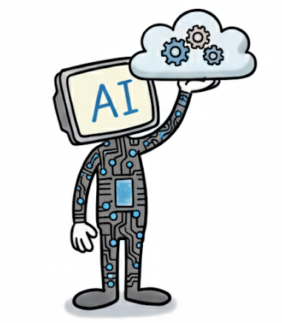
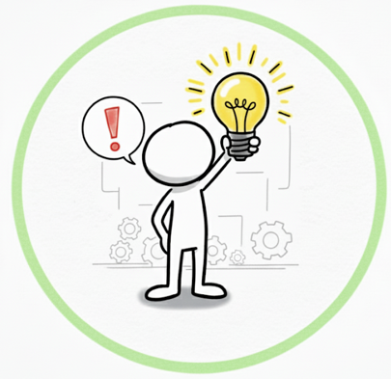


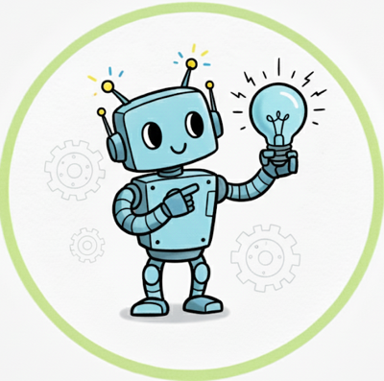
AI（人工知能）ってなに？
テキスト・音声・動作･･･
Informational AI
人間は、
問いを発する
ＡＩは、
最適な答えを推測する
マルチモーダル
Multimodal
知りたいこと
解決してほしいことなど
の課題を設定する
モデルからの回答：
こちらが最適な答えです！
モデルへの要求：
最適な答えを推測して！
機械
学習
ロボットと融合し
自律的に経験して
知識を獲得する！
知識生成の源泉
現実世界のあらゆる
ものごとやできごと
モデル
縮小版の現実世界
人間が知識を与えて
モデルを改善する
AIとロボットが
自律的にモデルを改善する
Physical AI

Slide 4

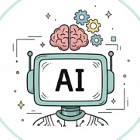
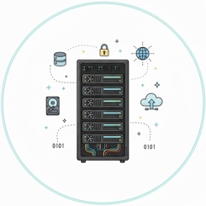

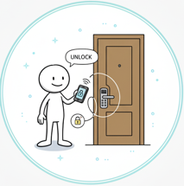
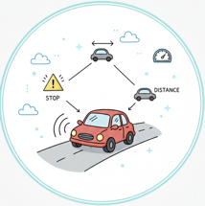
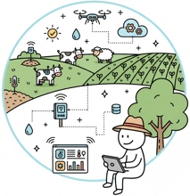
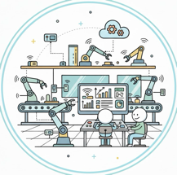
Cloud-Edge-IoT連携とAIの偏在
クラウドの進化により、データ処理の場所を再び分散化させるという、新たなパラダイムを生み出している。
Cloud：クラウド・コンピューティング
クラウドが単なる「計算センター」ではなく、「分散したインテリジェンスを統括するハブ」へと進化。企業は今後、自社のビジネスプロセスにおいて「どの処理をエッジで行い、どのデータをクラウドに集約するか」という、新たなアーキテクチャ設計能力を問われる。
クラウドは、大規模なAIモデルの学習、全社的なデータの集約・分析、長期的なデータ保存といった、中央集権的な処理を担当。一方、エッジは、学習済みモデルを用いたリアルタイム推論や、現場での即時的なアクションといった、分散的な処理を担当。
Edge：エッジ・コンピューティング
データ生成される「現場（エッジ）」の近くに配置されたサーバーで処理。
IoTからの膨大なデータを全てクラウドに送信すると、通信帯域の逼迫、通信コストの増大、そして処理の遅延といった問題が発生。
IoT：IoTデバイス
ビジネスの最前線でのものごとやできごとについての膨大な量のデータを常時生成。
ITベンダーやSI事業者には、クラウド基盤だけでなく、エッジデバイス、5Gネットワーク、IoTプラットフォームを統合した、エンドツーエンドのソリューション提供能力が不可欠となる

Slide 5

AIエコシステム
クラウド・コンピューティング
学習
Learn
クラウド
知能育成
巨大データセンターで大規模AIモデルを学習させる、AIの「知能育成」のためのデータと計算の基盤。
🧠
☁️
インフォメーショナルAI
知識創造
多様な知的作業を高速かつ最適にこなす計算能力とヒューマンセントリックなUI/UXを提供。
⚡️
エネルギー
持続可能性の担保
収集
collection
実行
Act
爆発的な電力需要（消費）と、それを賄うための重力蓄電や核融合といった
エネルギー源（生産）確保
エッジ
知能活用
軽量小型モデル（SLM）やオープンソースAIが、スマフォや自動車などのエッジでリアルタイム稼働。瞬時に現場の活動に反映。
フィジカルAI
身体的体験
ロボット（身体・手足）や自律走行車などエッジ側で自律的に動作。現実世界の労働力提供と同時に自律的体験で独自の知識を獲得。
📱
🤖
知覚
Perceive
IoT（モノのインターネット）

Slide 6
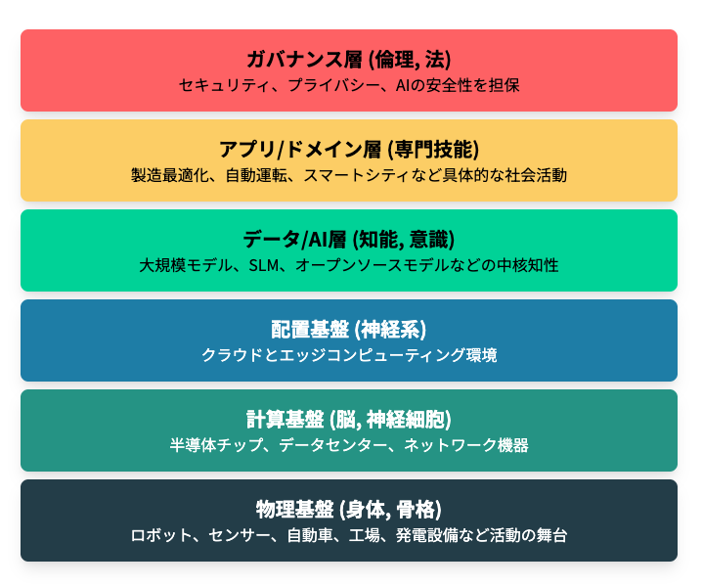
AIエコシステムの階層構造：価値が生まれる6つの舞台

Slide 7
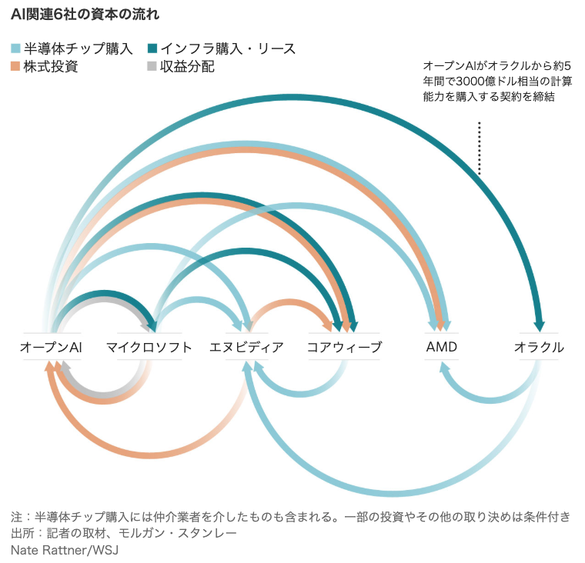

AI関連エコシステムでの資本の動き
The Wallstreet
AIメジャー各社は
核融合発電に
積極的に投資している。

Slide 8
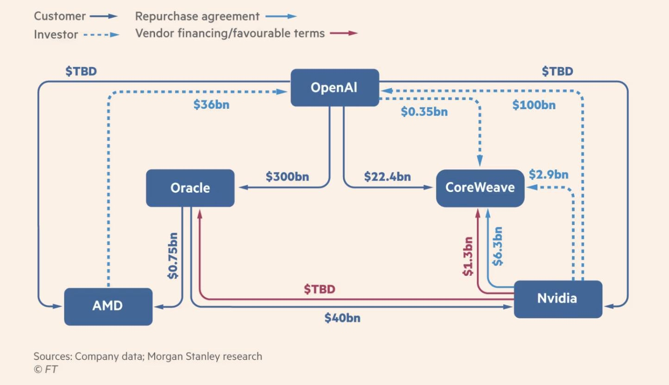
AI関連エコシステムでの資本の動き
NVIDIA製GPUを中心とした高密度計算資源をオンデマンドで供給する「AIハイパースケーラー」企業。 2017年に創業し、当初はイーサリアムの採掘から出発したが、保有GPUを武器にHPC/生成AI向けクラウドサービス事業者へと転身し急伸した。
https://www.ft.com/content/4e39d081-ab26-4bc2-9c4c-256d766f28e2

Slide 9
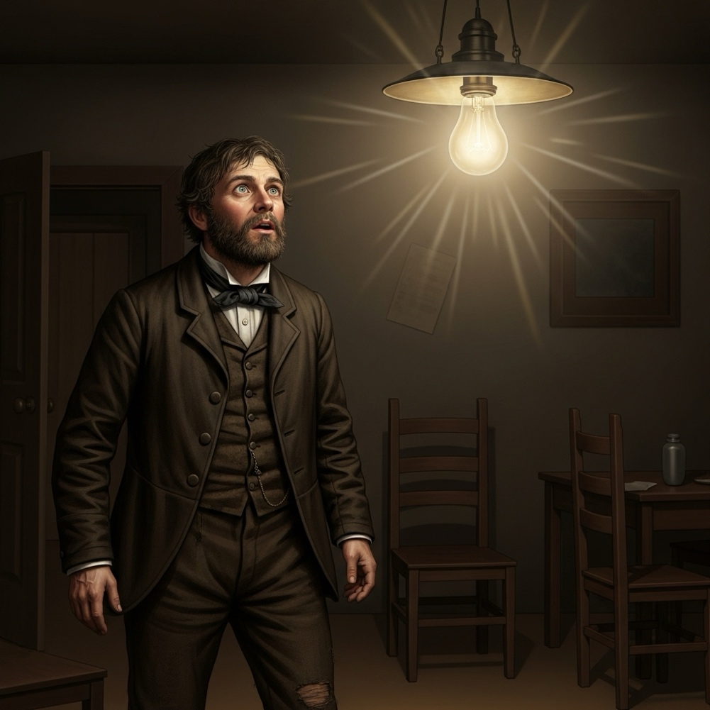
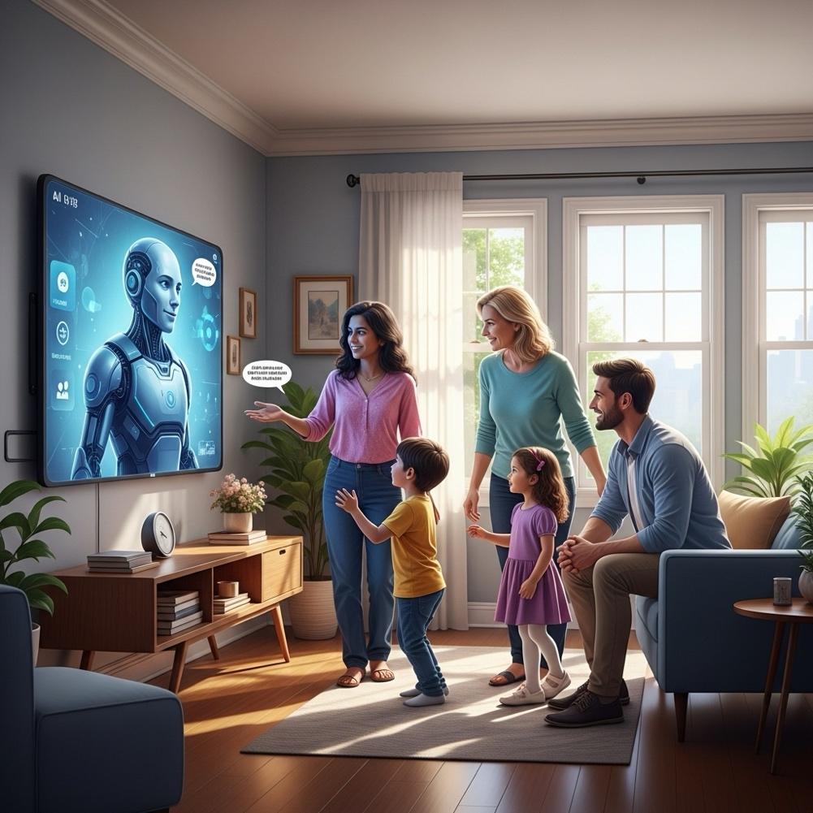
我々は今、歴史の転換点にいる
1875
2025
現在の用途からAIの未来を語るのは、150年前、はじめて灯った電灯から、ネットワーク社会の到来を予見するに等しい。
AIが電気のように社会の基盤となった時、世界は、そして人間は、どう変容するのか。その答えは、まだ白紙のままである。

Slide 10
AIの基本
Notes:
10

Slide 11


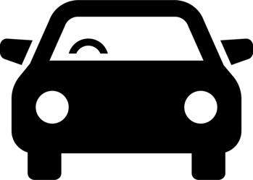
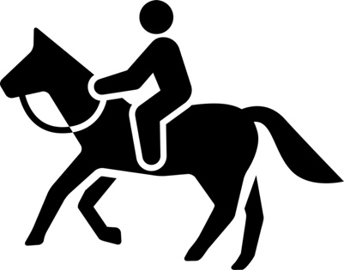


人間は何を作ってきたのか
鳥のように空を飛びたい
馬のように速く走りたい
魚のように海に潜りたい

Slide 12




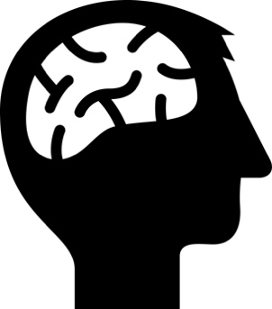
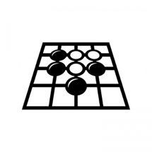


脳と人工知能／AIの関係
航空機は鳥を再現したものではない
鳥が空を飛ぶ原理や仕組みを参考に作られた機械
航空力学
制御工学
気象学
・・・
独自の進化
脳生理学
神経科学
心理学
・・・
人工知能／AIは脳を再現したものではない
脳で処理される知的処理の仕組みを参考に作られたプログラム

Slide 13





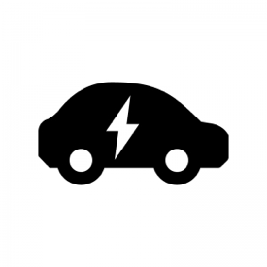

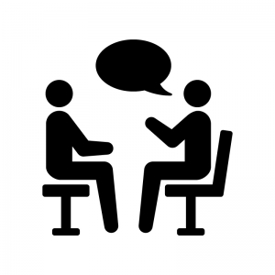
人工知能／AIと汎用型人工知能／AGI
〜 の AI/人工知能
人工知能（特化型人工知能）
AI : Artificial Intelligence
汎用型人工知能
AGI : Artificial General Intelligence
顔認証
音声認識
家事
医療診断
AGI
AGI
研究
カウンセ
リング
囲碁
自動運転
数年〜10年のうちには登場する？
特定の領域に特化した
知的処理を行うプログラム
全ての領域をカバーする
知的処理を行うプログラム

Slide 14
人工知能
機械学習
ディープラーニング
Notes:
14

Slide 15
人工知能と機械学習とディープラーニングの関係
コンピューター科学 Computer Science
人工知能 Artificial Intelligence/AI
人間の”知能”や”知覚”を
人工的に再現する技術
遺伝アルゴリズム、エキスパートシステム、音声認識、画像認識、感性処理、機械学習、ゲーム、自然言語処理、情報検索、推論、探索知識表現、データマイニング、ニューラルネット、ヒューマンインターフェース、プランニング、マルチエージェント、ロボット
機械学習 Machine Learning
学習：膨大なデータの規則や法則／特徴から、問いに対する最適解を推測する計算式（モデル）を作る
推論：問いを計算式（モデル）に与え、最適解を推測する
ニューラル・ネットワーク
Neural Network
深層学習
Deep Learning
脳の仕組みを参考に作られた機械学習の手法
データ
入力層
中間層
出力層
ニューラル・ネットワークの中間層を多層化（深層化）し性能を高めた手法
機械学習
・
・
・
・
・
・
モデル
・
・
・
・
・
・

Slide 16



学習と推論とモデル
訓練
とも言われる
膨大な量の
データを
入力する
学習データ／訓練データ
学習
大量のデータから
共通する法則や
規則や特徴を見つける
ネコ
ネコ
ネコ
モデル
推論
入力データとモデルとの
一致の度合いを計算する
ネコ
共通する特徴
規則や法則
「猫」のモデルと
よく似ているので
「猫」と推論する

Slide 17



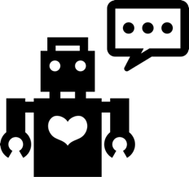
モデルとは何か？
モデルとは「縮小版の現実世界」の数学的表現であり、
現実世界についての問いに対する最適な答えを推測するための計算式
これは何ですか？
テキスト・画像・動画・数値など
学習／訓練
現実世界のデータ、例えば・・
画像、テキスト、数値などから
重要な規則や法則、特徴を学び
要約・集約からパターン化して
現実世界の見本／模範を作る
現実世界
ものごとやできごと
モデル
縮小版の
現実世界
見本／模範（モデル）
に照らして推測すると
これは○○です！
テキスト・画像・動画・数値など

Slide 18
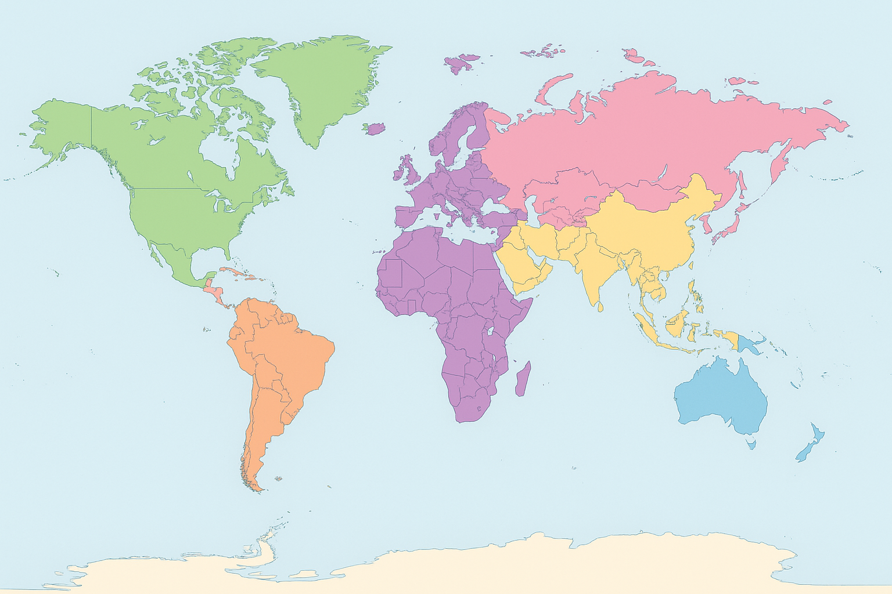
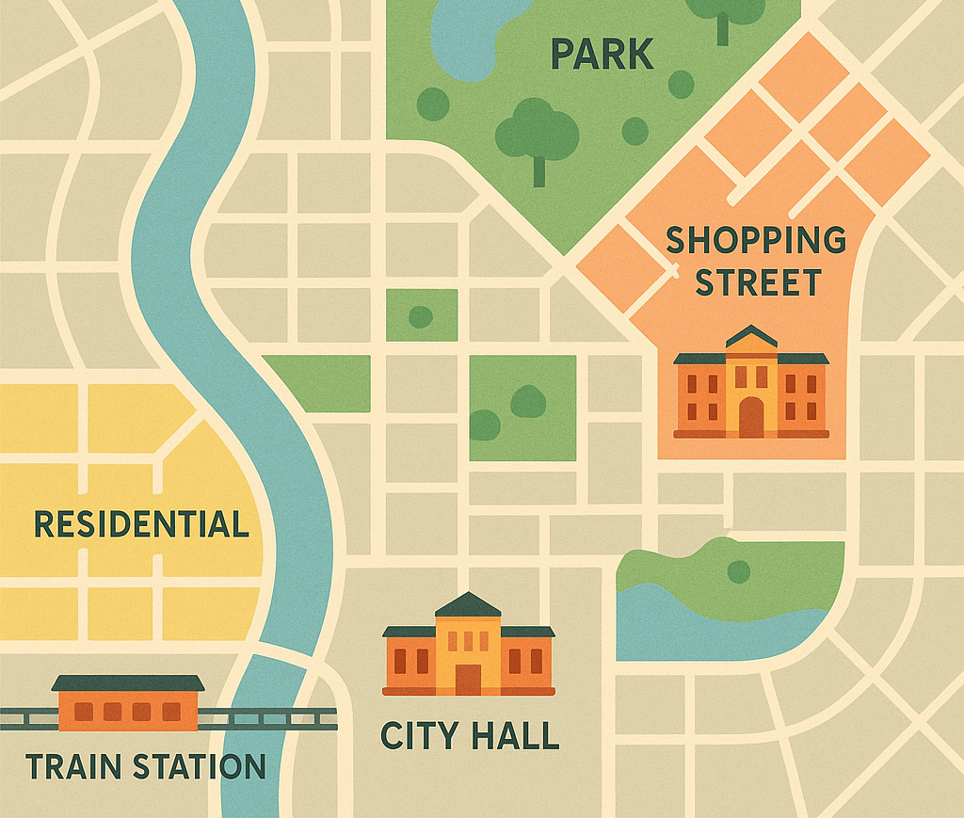
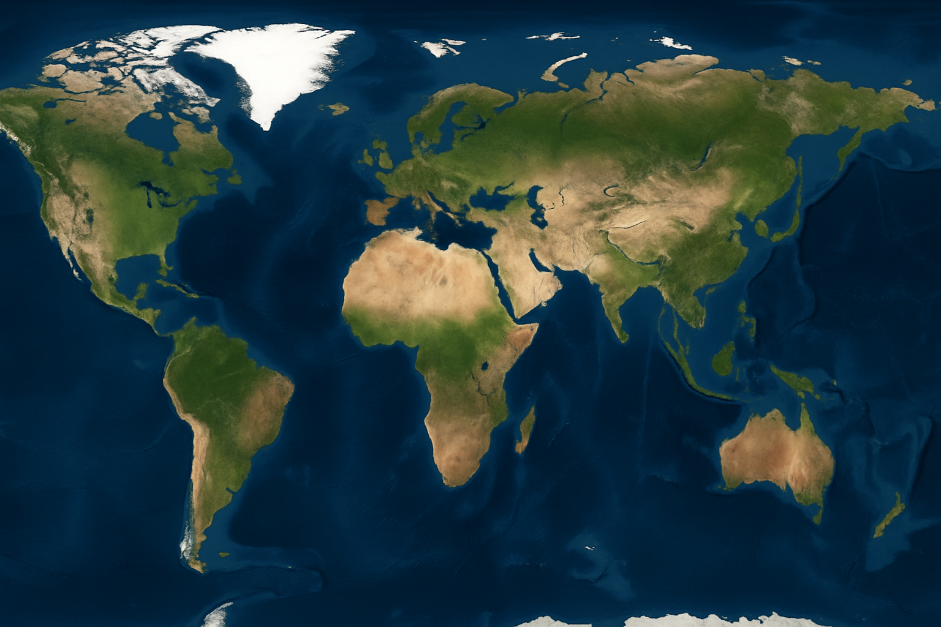
特化型モデルと汎用型（基盤）モデル
現実世界の特定の領域を
捉えた縮小版の世界
特定のタスク
に使える
特化型モデル
汎用型モデル
（基盤モデル）
現実世界を
広範かつ網羅的に
捉えた縮小版の世界
多様なタスク
に使える
OpenAI GPT 5
Gemini 2.5 pro
Claude 4.5. ･･･
現実世界

Slide 19

AIモデルを作る素材
AIのモデルを作る素材
言語、数値、図表で表現できる知識
形式知
AIに代替できない領域
経験や勘、共感、身体感覚といった
言葉にしにくい知識
暗黙知
人間とAIの効果的な協働
暗黙知を形式知へと変換しAIに学習させる
AIの形式知と人間の暗黙知とを融合させる

Slide 20






学習と推論 1
機械学習
統計確率的
アプローチ
人間が
観察と経験で
決める
特徴量
機械が
データ解析して
決める
機械学習
ディープラーニング
（深層学習）
猫と犬を識別・分類する
ために着目すべき特徴
耳
猫
cat
犬
dog
目
口
大量の学習データ
大量の学習データ
学習
「特徴量」ごとに
猫／犬の特徴を
最もよく表す値を
見つけ出す
猫のモデル
犬のモデル
猫の特徴を最もよく表す
特徴量の組合せパターン
犬の特徴を最もよく表す
特徴量の組合せパターン

Slide 21
学習と推論 2
未知のデータ
特徴量
耳
目
口
推論
特徴の抽出
「特徴量」に着目して
それぞれの値を計算する
モデル
モデルとのマッチング
モデル
猫
「猫」のモデルに
98%の割合で一致している
犬
推論結果
だから「この画像は猫である」

Slide 22







機械学習とシステム資源
学習
Learning
推論
Inference
大量の学習データ
入力データ
推論
モデルと対比し
一致度計算する
学習
データに含まれる
規則・法則・特徴パターンを見つけモデルを作る
モデル
相応しい答えを
推測する計算式
のモデルに最も一致しているので
これは「猫である」と推論する
ネコの特徴
イヌの特徴
〇〇の特徴
膨大なデータと計算資源
入力を高速処理する能力

Slide 23








学習方法
学習
データに含まれる
規則・法則・特徴のパターンを見つけ
モデルを作る
教師あり学習
入力と正解例の関係を示した学習データを入力し、その関係を再現するように特徴を抽出、推論モデルを生成。
＝イヌ
売上予測、人需要予測、不正検知
故障診断、画像分類、顧客維持など
＝ネコ
分類
回帰
それぞれに固有の特徴パターンを見つけ出し推論モデルを生成。
教師なし学習
説明のない学習データを入力し、抽出した特徴パターンから類似グループを見つけ、それぞれの推論モデルを生成。
レコメンド、顧客セグメンテーション
ターゲット・マ−ケティングなど
クラスタリング
次元圧縮
特徴パターンの違いを見つけ出し、推論モデルを生成。
強化学習
推論結果に対して評価（報酬）を与えることで、どのような結果を出して欲しいかを示し、その結果をもうまく再現できる推論モデルを生成。
得点が高ければ＋評価
得点が低ければ − 評価
ゲーム、広告、自動運転など
得点が高くなるように推論モデルを生成。
バンディット
アルゴリズム
Q学習
Notes:
【図解】コレ１枚でわかる機械学習の学習方法
機械学習には、「教師あり学習（Supervised Learning）」、「教師なし学習（Unsupervised Learning）」、「強化学習Reinforcement Learning」と呼ばれる3つの学習方式がある。
教師あり学習
入力と正解例の関係を示したデータを学習データとして入力し、その関係を再現できる推論モデルを生成する。例えば、「イヌ」という正解を付した画像、「ネコ」という画像を付した画像を学習させ「イヌ」や「ネコ」それぞれに固有の特徴の組合せパターンを見つけ出し、両者の違いをうまく表現できる推論モデルを生成する。
故障診断や画像分類など、ものごとをうまく区別、仕訳する「分類」、利益の予測、不正検知など、データを元に傾向（関数）を導き出し、今後の数値を予測する「回帰」に用いられる。
教師なし学習
なんの説明もない学習データを入力し、抽出した特徴の組合せパターンから類似したグループを見つけ出す推論モデルを生成する。例えば、「イヌ」、「ネコ」、「トリ」を区別することなく学習データとして入力すると、それぞれの特徴の組合せパターンの違いを見つけ出し、推論モデルを生成する。それぞれを特徴付ける「概念」といえるものを作り出していると言えるかもしれない。
いろいろなものの中から似たもの同士集めてグループ化する「クラスタリング」、データの圧縮やデータ相互の関係を見える化する「次元圧縮」に用いられる。
強化学習
推論の結果に対して評価（報酬）を繰り返し与えることで、どのような結果を出して欲しいかを示し、その結果をもうまく再現できる推論モデルを生成する。例えば、ゲームの得点が高ければ「＋」に評価し、低ければ「−」に評価することを繰り返してゆくことで、得点が高くなる、つまり、プラス評価という報酬が与えられるようなゲームのやり方を再現できる推論モデルを生成する。
囲碁や将棋などのゲームに勝つ、効果的な広告を出稿する、安全な自動運転を実現することなどに用いられる。

Slide 24
参考：様々な学習方法
教師あり学習
半教師あり学習
教師なし学習
表紙データを使って学習する手法
少数の教師ありデータと大量の教師なしデータを使い学習する手法
教師なしデータだけを使って学習する手法
模倣学習
自己教師あり学習
人間のお手本データをもとに教師あり学習をして行動計画などを立てる手法
教師なしデータに対してAIが正解メタデータをタグづけしそれを教師ありデータとして学習する手法
メタ学習
逆強化学習
学習の仕方を学習するとも呼ばれる、複数のタスクの学習結果を利用して新しいタスクの学習効率を上げる手法
人間のお手本データを分析し、強化学習における「報酬」を分析する手法
強化学習
「報酬」が高くなるように学習する手法

Slide 25
コンピューターのやっていること
入力
演算
出力
身長から体重
を予測する
計算式
データ
計算式
処理手順
データ
f：関数
3と5
入力数値
同士を足す
8
3と5
入力数値
同士を掛ける
15
従業員名と
労働時間と単金
従業員ごとの
給与明細書を印刷する
給与明細書の印刷
出発地と目的地
最短移動経路を見つけ
地図に表示する
移動経路の表示
楽曲名
音楽配信サイトから
楽曲を探し
ストリーミング配信する
楽曲を流す

Slide 26
モデルとは入力に対する最適な出力を予測する計算式
身長
演算
体重
計算式
身長から体重
を予測する
データ
モデル
データ
f：関数
レントゲン写真
レントゲン写真から
腫瘍のあるなしを予測
腫瘍のあるなし
花の写真
花の写真から
花の種類を予測
花の種類
機械の振動音
機械の振動音から
故障の有無を予測
故障の有無
テキスト
テキストの内容から
文章を予測・生成
文章を書く
テキスト
テキストの内容から
画像を予測・生成
画像を描く

Slide 27
学習は最適なモデル／関数を見つける計算
身長
演算
体重
身長から体重
を予測する
計算式
データ
モデル
データ
X：説明変数
f：関数
y：目的変数
学習とは入力Xに対して
ふさわしいyを出力する
関数 f を見つける計算
身長から体重を
予測する直線
身長
身長
学習
身長と体重の関係
をうまく表す直線
を見つける
体重
体重

Slide 28
モデルの精度を高める方法
身長
演算
体重
データ
モデル
データ
X：説明変数
f：関数
y：目的変数
＋ 胸囲、腹囲、性別、・・・
モデルの精度を高める方法
説明変数の種類を増やす＝次元数を増やす
異常値（外れ値）を取り除く＝外れ値検定
2次元
3次元
多次元
直線（直線回帰）以外で回帰させる＝非線形回帰
データ数を増やす＝学習データを増やす
複数の関数を組み合わせる=合成関数

Slide 29
機械学習とAIアプリケーション 1
入力
x
y
学習
モデル
推論
データ
アプリケーション
出力
何らかの事実を表現する数値や記号のあつまり
データに含まれる
規則や法則、特徴
を見つける計算
入力 X に対して
最適な Y を推測
するための計算式
モデル（関数 f）を使って y の値
を計算する
業務ロジックを処理するための手順定めたソフトウェア／プログラム
関数
f
学習とは、入力（x）から出力（y）を
導くための関数f（モデル）を作る計算
推論とは、関数f （モデル）に入力（x）
を入力すると、出力（y）を導く計算
入力データに共通するパターン
（規則や法則、特徴）を見つける
入力されたデータをパターンと
照合し、それが何かを推測する

Slide 30
機械学習とAIアプリケーション 2
入力
x
入力
機械学習
y
AIアプリケーション
可視化
学習
モデル
推論
分 類
データ
出力
予 測
何らかの事実を表現する数値や記号のあつまり
データに含まれる
規則や法則、特徴
を見つける計算
入力 X に対して
最適な Y を推測
するための計算式
モデル（関数 f）を使って y の値
を計算する
認 識
生 成
関数
気候変動予測
接客応対
ヘルプデスク
f
天気予報
惑星探査
創薬支援
顔認証
人材採用
音声認識
事務処理支援
故障予測
機械翻訳
競技アドバイス
ヒビ割れ点検
投資アドバイス
資源発見
学習データとしてフィードバックされ
実行結果のパフォーマンス向上に利用
製品品質検査
自動運転
ID認証
画像診断
実行結果

Slide 31


AIがやっていること
可視化
関連性を見つけ分かり易く表現
認識
対象を識別・把握分類・意味付け
分類
類似傾向を見つけグループ分け
何を知りたいのか
何を解決したいのか
予測
未来を予測し最適解を導く
AI／人工知能
生成
新たな表現や組合せを生成
問いを発する
最適解を推測する
問いに答える
解決すべき問題を設定する
問いに対する
最適な答えを推測する
最適と推測される答えを提示する
回答を評価し
フィードバックする
モデル
問いに対する適切な答えを
推測するための関数（計算式）
評価結果でデータを更新し
学習／訓練を追加で実行し
モデルの精度を向上させる
学習／訓練
データに含まれる規則や法則・特徴を見つけモデル（関数）を
作る／精度を上げる
IoT
Mobile
産業
芸術
生活
社会
・・・
データ
デジタルツイン
環境
Web

Slide 32

機械学習にできること 1
可視化
大量のデータ項目の関連性を見つけ出し
その組合せを人間が感覚的に理解できるようにする
例：地域や性別、年齢などにより疾病がどのように分布するのかを地図上に表示する。
分 類
人間には判別できない類似傾向を見つけ出し、
グループ化して区別する
機械学習
例：店舗の監視カメラの映像から、顧客の購買動向や趣味嗜好を分類する。
データ
予 測
過去のデータの傾向から、
将来どうなる可能性があるのかを予測する
例：日照量、気温、湿度などの気象データから、水、肥料などの量やタイミングを教える。

Slide 33








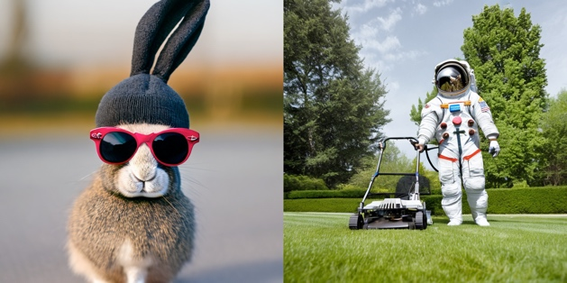
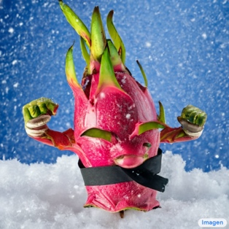
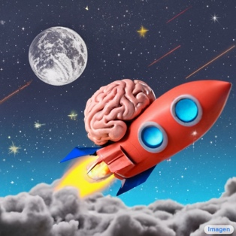

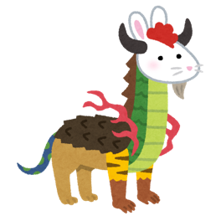
機械学習にできること 2
認 識
画像や言語、音声などの対象を、
特徴によって識別し、分類・意味付けをおこなう
例：顔の画像や話し言葉の特徴から本人であることを確認する。
機械学習
データ
生 成
画像や文章、動画や音楽などの膨大なデータから特徴を抽出し、指示にしたがってコンテンツを生成する
例：指定した文章（プロンプト）から画像を生成する。

Slide 34
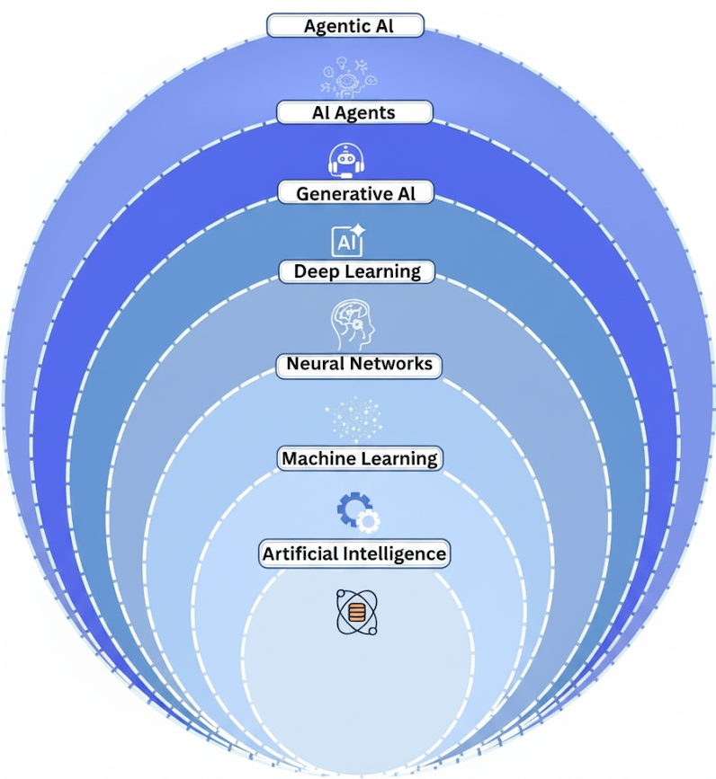
AIの7階層モデル：歴史的変遷と概念の進化
第7層：エージェント型AI (Agentic AI) - 自己進化する知能
自ら学習し、自己改善・自己修復する能力を持つ、未来のAIの姿。長期的な目標に向かって、完全に自律的に活動し続けるシステム。
経験から学び能力を自ら高め（自己改善）、人間が介在せずとも長期的な目標を追求し続ける（長期自律性）。安全性とガバナンスが不可欠な要素
第6層：AIエージェント (AI Agents) - 計画し行動する主体
目標達成のために自ら計画を立て、行動。記憶や外部ツールを活用し複雑な指示を主体的にこなす。
与えられた目標に対し、 プランニング (思考の連鎖など) し、外部ツールを使いこなし、過去の行動を記憶（メモリ）して次の行動に活かす能力を持つ
第5層：生成AI (Generative AI) - 「創造」する能力
文章、画像、コードといった新しいコンテンツを自ら「創造」する。AIが分析ツールから創造のパートナーへと進化した段階。
テキストや画像などの新しいコンテンツを「創造」
そのままだと不正確な情報を生成する弱点を、外部知識で補うRAG（検索拡張生成）
第4層：深層学習 (Deep Learning) - スケールによる飛躍
ニューラルネットワークを多層化し、ビッグデータと計算能力を駆使して性能を飛躍。大規模言語モデル（LLM）などを実現。
膨大なデータで汎用モデルを作る「事前学習」と、特定タスクに適応させる「ファインチューニング」、大規模言語モデル（LLM）の基盤
第3層：人工神経回路 (Neural Networks) - 脳の仕組みの模倣
人間の脳神経を模した数理モデル。特にCNN（画像認識）やRNN（時系列データ）などの登場により、特定のパターン認識で絶大な性能を発揮し、AIブームを再燃させた。
空間（画像）認識：CNN（畳み込みニューラルネットワーク）
時系列（言語・音声）処理：RNN（再帰型ニューラルネットワーク）& Transformer
第2層：機械学習 (Machine Learning) - データからの法則発見
人間がルールを教えるのではなく、データの中から自律的にパターンや法則性を見つけ出す。データ駆動型、AIの実用性を拡大。
教師あり／なし・強化学習
誤差から学ぶための核心技術（誤差逆伝播法）
第1層：人工知能 (Artificial Intelligence) - 記号と推論の起源
AI研究の黎明期で、知識を「記号」で表現し、それを論理的な「ルール」で操作することで、人間の思考を再現しようとした「古典的AI」。すべてのAI技術の基礎となる概念。
AIの原点。知識を記号で表現、それを論理的なルール（推論）に基づいて処理することで、人間のように問題を解決することを目指す学問分野
AIの発展は、一直線に進んできたわけではない。特定の技術やアイデアが次の時代の礎となる積み重ねの歴史だ。ここでは、その進化を7つの階層に分けて解説する。

Slide 35
生成AI
Generative AI
Notes:
35

Slide 36
AIの大きなトレンド
AI（人工知能）がやっていること
データに潜む規則や法則、特徴を見つけてモデル（計算式）を作り、入力から適切な出力を推測すること
従来のAI
生成AI
AIエージェント
データ駆動型AI
コンテンツ創造型AI
自律行動型AI
情報の整理や
業務の自動化
コンテンツを生成
多様なタスク対応
与えられた課題
を自律的に解決
機械学習が登場、実用化が進む。
ディープラーニングの台頭により、画像認識や自然言語処理など、従来のAIでは難しかったタスクを高精度でこなす。
大規模データからパターンや規則、法則を見つけ出し、情報の整理や業務の効率化に貢献。
例：迷惑メールフィルタ、商品レコメンド、需要予測など。
生成AIが登場、ChatGPTなどの対話型AIが普及。
人間と自然な言葉で対話できるようになり、AIがより身近な存在に。
テキスト、画像、音楽など、新しいコンテンツ生成ができるようになる。
例：文章作成、翻訳、画像生成、作曲など。
AIエージェントが登場、自律的に行動できるようになった。
環境を認識し、計画を立て、目標を達成するために行動。
人間が指示を出す必要がなく、AIが主体的にタスクをこなす。
例：自動運転、ロボット、パーソナルアシスタントなど。

Slide 37
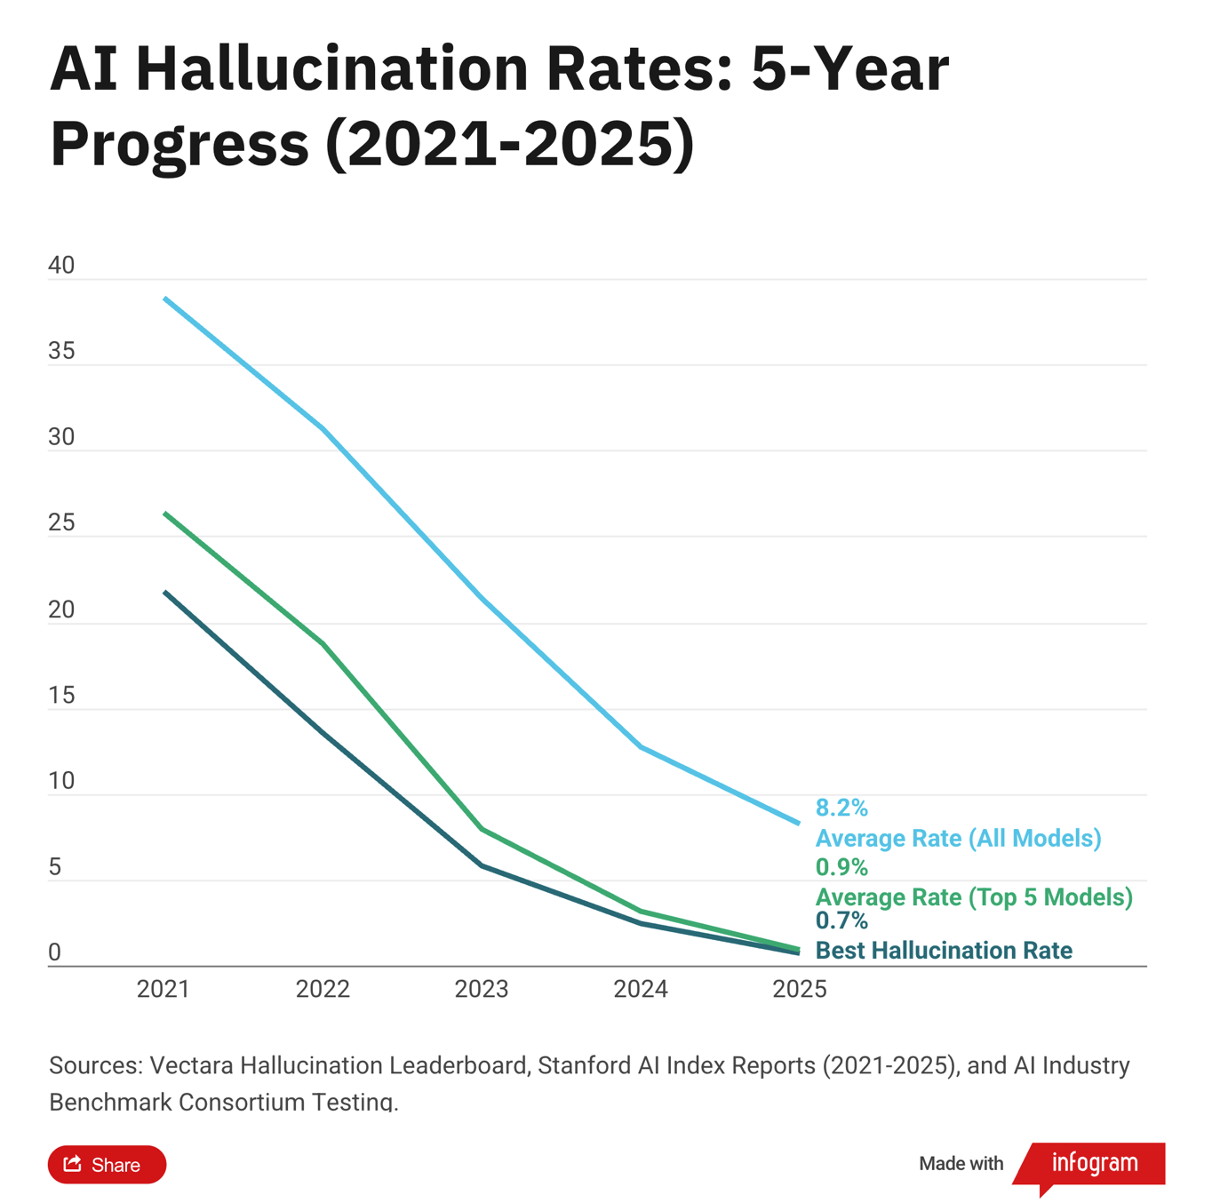
ハルシネーションがどれくらい改善したか
4 年前と比べて数十倍もの改善
平均は 37% → 8.2 %
トップ 5 モデルは 25% → 0.9 % （3 モデルは Gemini）
最優秀モデルは 20% → 0.7% に（Gemini 2.0 Flash）
https://github.com/vectara/hallucination-leaderboard

Slide 38
基盤モデル・大規模言語モデル・生成AIの関係
AIエージェント
AI Agent
達成目標を与えれば、その達成に必要な複数タスクの優先順位の決定や実行を人の助けを借りずに調整し、目標を達成する。
チャットAI
Chat AI
生成AIサービス
生成AIをチャット形式で使用できるサービス。対話式に情報の整理や生成ができる。ChatGPTやBing、Geminiなど。
生成AIを組み入れた業務アプリケーション・サービス。GitHub CopilotやCopilot for Microsoft365など。
様々なサービス
基盤モデルを使って作られるサービス。
生成AI
Generative AI
基盤モデルを使い、新たなデータ／コンテンツを生成するサービス。言語以外にも画像や動画、音声などに幅広く対応する。
マルチモーダル
Multi-modal
大規模言語モデル
Large Language Models (LLM)
基盤モデル
Foundation Models
大量のテキスト・データから学習したモデル。言語処理に特化し、新しいテキストを生成、質問に回答する能力を持つ。
画像、音声、テキストなどの様々な形式の膨大な量のデータを学習したモデル。多様なタスクに対応できる。

Slide 39



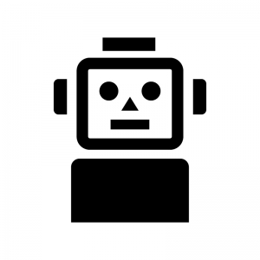




AIエージェントの実行プロセス
従来の生成AI
判断
計画
実行
評価
結果
人間が実施
目標
結果
マルチモーダル
ユーザーインターフェイス
AIエージェント
AI Agent
文章
与えられた目標を達成するために
必要なタスクを自律的に実行するソフトウェア
画像
自律性：人間の介入なしに独立して必要なタスクを実行できる
目標指向：与えられた目標を達成するための計画を立て、タスクを実行・完了させられる
論理推論能力：複雑かつ連続する対話から必要なタスクを抽出し、実行可能な計画を作れる
適応性：経験から学び、戦略を調整し、行動を最適化できる
動画
音声
・・・

Slide 40


AIエージェントの実行プロセス
〇月×日に大阪出張したい
社内
システム
Web
サービス
Web
検索
前日の「のぞみ×××号」を予約しました
ホテルは前回と同じ〇〇ホテルを予約済です
帰りは「のぞみ▢▢▢号」を予約しました
全てスケジュール表に書き込みました
訪問先の山田様には確認メールを入れておきますか？
API
API
API
実行
履歴
目標達成のために
タスク分解＋スケジューリング
目標
結果
マルチモーダル
ユーザーインターフェイス
結果を評価
目標達成
まで繰り返す
文章
指示内容を解釈する
画像
AIエージェント
AI Agent
動画
音声
与えられた目標を達成するために
必要なタスクを自律的に実行するソフトウェア
・・・
生産性の再構築：人間が実行するのではなく、“人間は望む成果を定義するだけ”

Slide 41


AIエージェントとマルチAIエージェント
計画
実行
AI Agent
明確な目標を達成するために、自律的に状況を認識・判断し、行動を実行できる進化したAIシステム
目標
AIエージェント
AI Agent
結果
判断
評価
計画
実行
AIエージェント
AI Agent/Supervisor
判断
評価
計画
実行
目標
計画
実行
AIエージェント
AI-Agent/Orchestrator
AIエージェント
AI Agent/Supervisor
判断
評価
判断
評価
結果
計画
実行
Multi AI Agent
複数の「AIエージェント」が連携・協調し単一のエージェントでは解決が難しい複雑な問題を効率的に解決する仕組み
AIエージェント
AI Agent/Supervisor
判断
評価

Slide 42
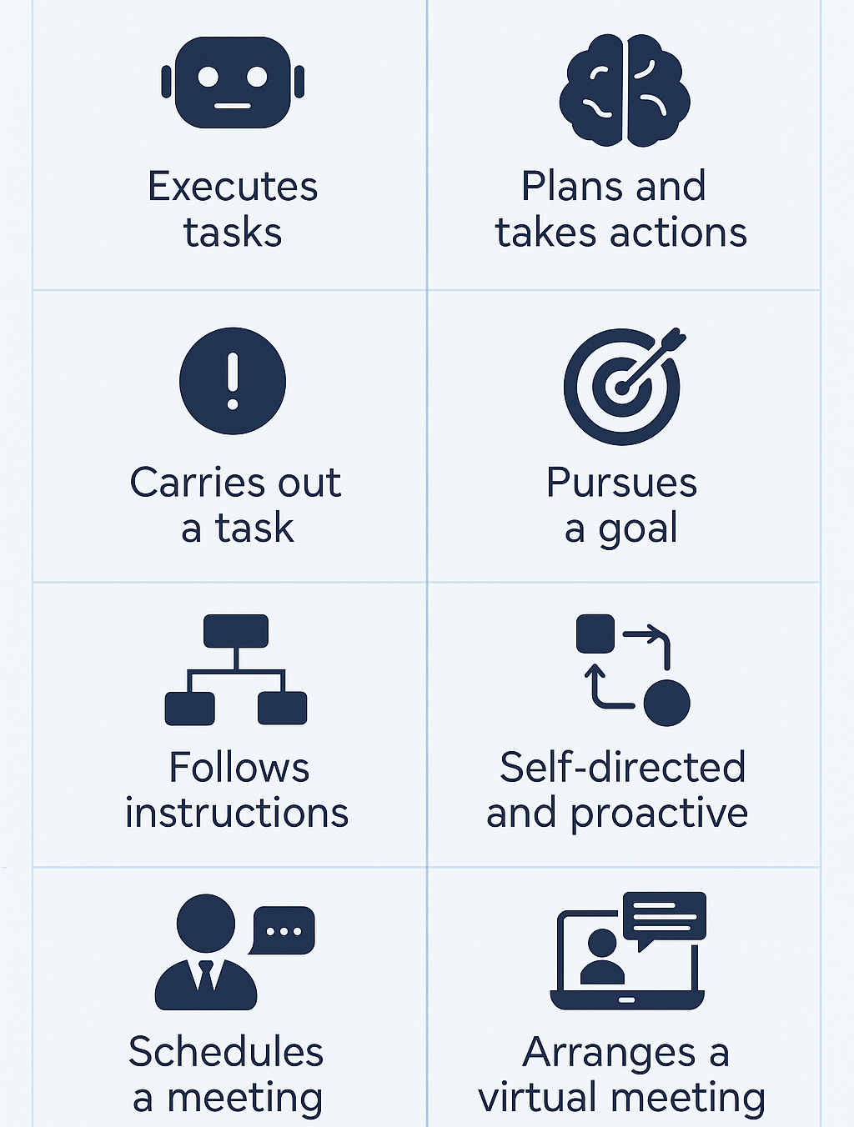
AIエージェントとエージェンティックAI：詳細
AI Agent
指示待ち型のタスク遂行AI
Agentic AI
自律的に考え、計画して行動するAI
意味：エージェント（代理人、実行役）として設計されたAI。
役割：ユーザーやシステムから指示されたタスクを実行する。
意味：主体性（Agency）を持つAI。
役割：目標を自分で分解し、計画を立て、必要に応じて他のAIや人間と協調しながらゴールに向かう。
特徴
タスク実行にとどまらず、自律的に「どう達成するか」を考える。
長期的・複雑な目標を扱える。
事例：
AutoGPTやBabyAGIなどの自己計画型のAI
ビジネス環境で、営業・調達・生産AIが連携しながら動くマルチエージェントシステム
タスクを実行する
計画を立てて
行動する
特徴：
環境を観察 → 判断 → 行動 のサイクルを持つ。
ただし基本は「与えられたタスクを遂行する」ことに集中。
事例：
カスタマーサポートの自動応答AI
GitHub Copilot Chat（コード補完）
RPAをAI化したような定型処理実行
タスクをこなす
目標を追求する
指示に従う
自律的かつ
主体的に動く
会議を予約する
オンライン会議
を調整する
指示待ちでタスクを実行する
主体性をもってゴールに向かう

Slide 43


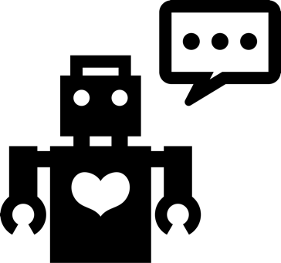

AIが人間に寄り添う時代
〜2022年11月
Chat GPT
2022年11月〜
プログラムする
202X年XX〜
プログラミングの
専門スキルを駆使
できなくては使えない
言葉で伝える
日常使う言葉で
指示や命令を与えれば
実行してくれる
対話・相談する
デジタルが
人間に寄り添い
難しさを解消
対話的に相談し
目標が決まれば、
自律的に計画
実行して目標達成する
音声・画像・動画
を交えて相談！

Slide 44
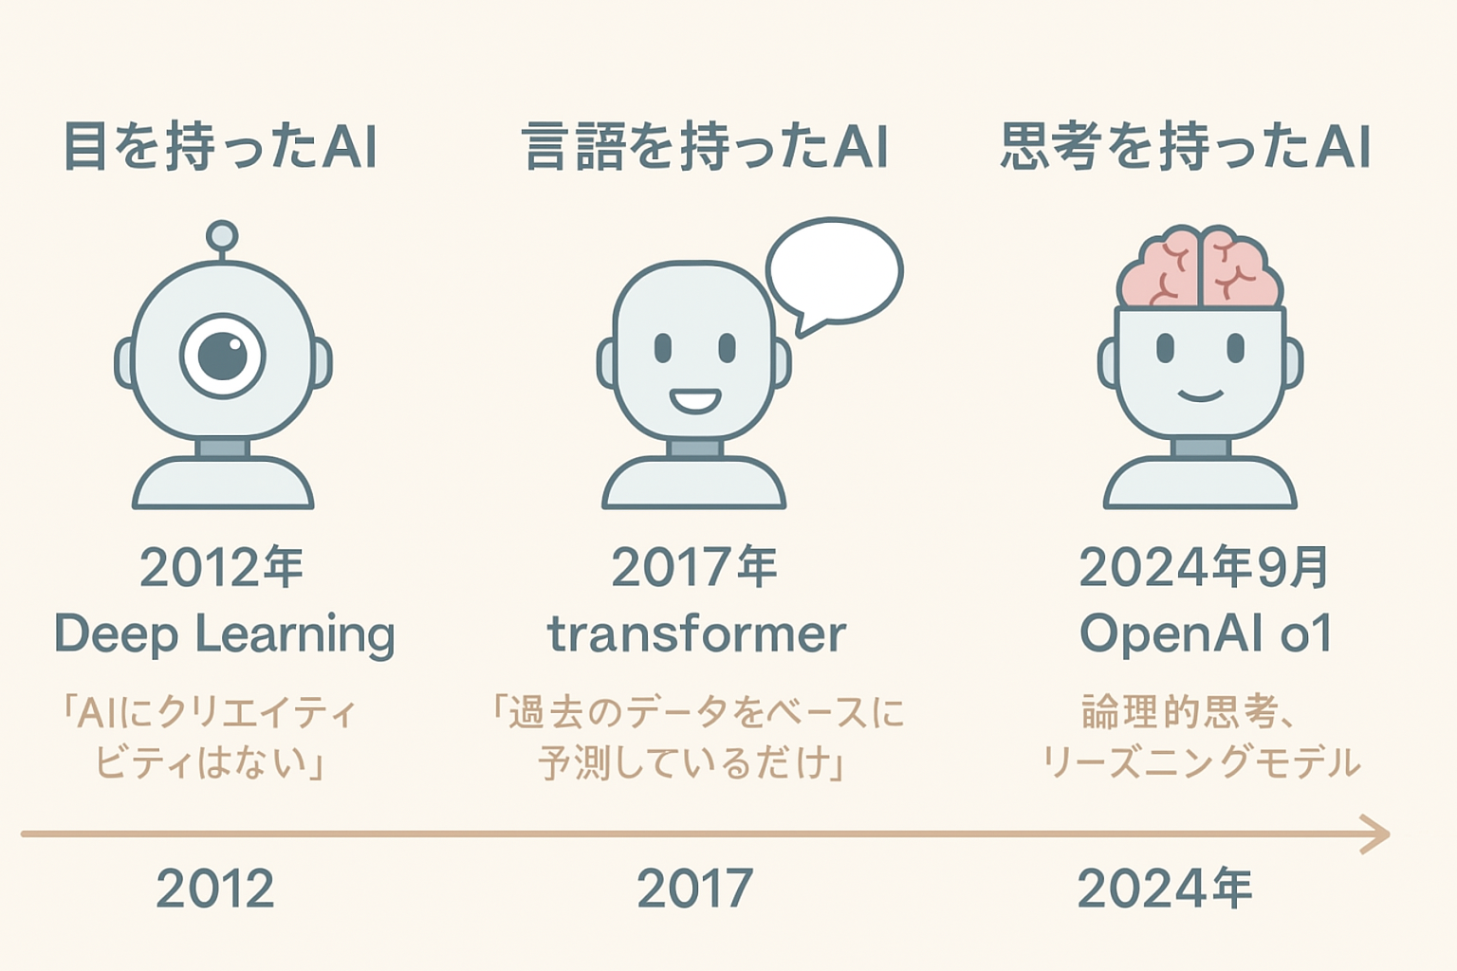
生成AIの発展段階
目を持ったAI
言語を持ったAI
思考を持ったAI
2012年: Deep Learning
産業分野での利用拡大
高い認識能力を獲得したが
クリエイティビティや
論理的思考はできない
2017年: transformer
2022年: ChatGPT
生成AIブームの到来
過去の膨大な
データを使って
続く文章を予測する
2024年: OpenAI o1
論理的思考
リーズニングモデル
少ないデータでも
論理的推論で回答する

Slide 45


生成AI以降のトレンド
人間が与えた学習法とデータの範囲で課題に対処
未知の課題にも自律的に対処できる能力を持つ
ASI 人工超知能：Artificial Super Intelligence
人間の監視なしに、定型的な機能から
戦略的な意思決定やプロセスの最適化まで
企業や政府のあらゆる業務を監督する
人間と同等の意識や感情を持つ？
人間を越えた知性の登場？
身体を操るAI
動作や移動など
AGI 汎用人工知能:Artificial General Intelligence
人間の命令に従うのではなく
より良い目標達成のために
イノベーションや新しいコンセプトを生みだす
人間の指示によらず自律的に
改善・自己学習・AIによるAI構築
AIエージェント 汎用型
自律型AI
Agentic AI
ロボットや自動運転など
機械を制御／運転するAI
マルチAIエージェント
Physical
AI
人間の関与無しに
与えられた目標を
自律的に達成できる
AIエージェント 特化型
論理推論
自律的問題解決能力
生成AI マルチモーダル基盤モデル
情報を操るAI
言葉や画像など
言語+音声・画像・動画などを使った
対話や生成
現在地
生成AI 大規模言語モデル
ChatGPTやGemini など
情報を処理／生成するAI
自然言語（日常使う言葉）による
対話や生成
Informational
AI

Slide 46











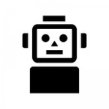



AIの進化プロセス
事実を踏まえた
世界モデル
シミュレーション
世界モデル
人間による学習
AIによる自己学習
AIが生みだした世界モデル
AIによる自己学習×自律的経験
AIが生みだした世界モデル
人間が集めた情報から
ＡＩが知見を見つける
ＡＩが自律的に集めた情報から
世界モデルを作り
自ら知見を創り出す
ＡＩが自律的に現実世界で行動し
集めた情報で世界モデルを作り
自ら知見を創り出す
生成AI
AIエージェント
AGI
フィジカルAIとの融合

Slide 47
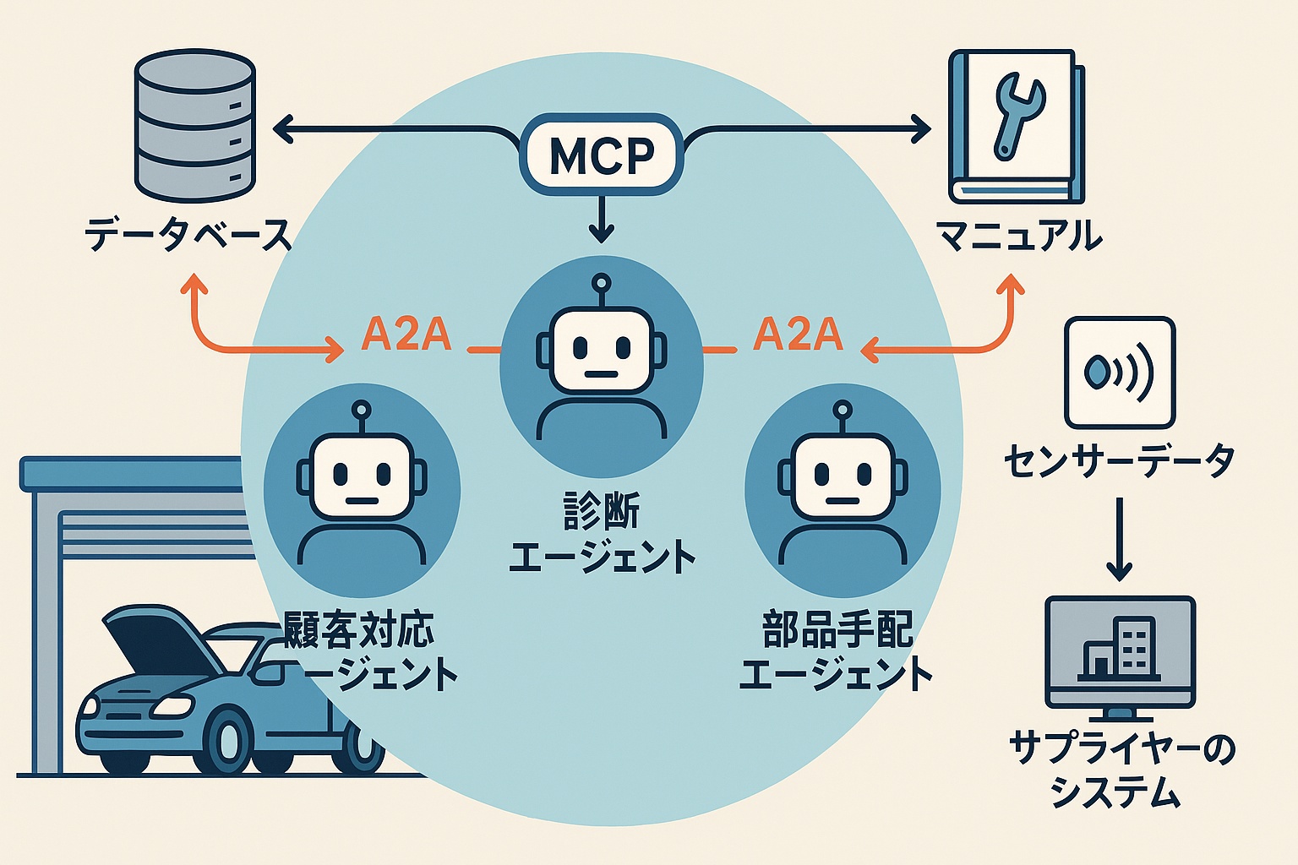

MCPとA2A：自動車修理工場での応用
MCP Model Context Protocol
エージェントと外部リソース（ツールやデータ）との連携
顧客対応エージェント (A2Aを使用):
顧客からの修理依頼（「車の異音」など）を自然言語で受付け。他のエージェント（例：診断エージェント）とA2Aで連携し、詳細な症状を聞き出したり、状況説明の動画を送ってもらう。
診断エージェント (MCPを使用):
顧客から提供された情報や、車両のセンサーデータ（MCPを通じて外部データベースから取得）を基に、考えられる故障箇所を診断。診断に必要なマニュアルや過去の修理データにもMCPを通じてアクセス。
故障診断
AIエージェント
顧客対応
AIエージェント
部品手配
AIエージェント
A2A Agent2Agent Protocol
エージェント同士の連携
部品手配エージェント (A2Aを使用):
診断結果に基づき、必要な部品を特定。部品メーカーやサプライヤーのシステム（外部アプリケーション）とA2Aで連携し、部品の在庫確認や発注。

Slide 48
自動車修理工場でのAIエージェント利用
個々のエージェントはMCPを使って自身のタスクに必要な外部情報やツールを活用。複数のエージェントがA2Aを通じて協力することで、より広範で複雑な「車の修理」というタスク全体を自動化・効率化する。
MCPはAIエージェントに「何を知っているか（データ）」や「何ができるか（ツール）」へのアクセスを提供。
A2Aはそれらの能力を持つAIエージェント同士が「どのように協力するか」を定義。
両者は排他的な関係ではなく、組み合わせて利用されることで、より高性能で柔軟なAIエージェントシステムが構築される。
顧客対応エージェント (A2Aを使用): 顧客からの修理依頼（「車の異音」など）を自然言語で受付。
故障診断エージェントとA2Aで連携し、詳細な症状を聞き出したり、状況説明の動画を送ってもらう。
故障診断エージェント (MCPを使用): 顧客から提供された情報や、車両のセンサーデータ（MCPを通じて外部データベースから取得）を基に、考えられる故障箇所を診断。診断に必要なマニュアルや過去の修理データにもMCPを通じてアクセス。
部品手配エージェント (A2Aを使用): 診断結果に基づき、必要な部品を特定。部品メーカーやサプライヤーのシステム（外部アプリケーション）とA2Aで連携し、部品の在庫確認や発注を行う。

Slide 49
AIエージェント連携を支えるプロトコル：MCPとA2A
Model Context Protocol (MCP)とは
Model Context Protocol (MCP)は、AIアプリケーション、特に大規模言語モデル（LLM）が、外部のデータソースやツール、サービスと連携するための標準化されたプロトコルです。Anthropic社が提唱し、オープンソース化を進めています。
MCPの主な目的は、AIモデルがリアルタイムの情報や特定のコンテキスト（文脈）にアクセスし、それを活用できるようにすることです。従来のAIモデルは、学習データに基づいた応答しかできませんでしたが、MCPを利用することで、ファイルシステム、データベース、ウェブAPIなど、外部の多様な情報源から必要な情報を取得し、より適切で関連性の高い応答やアクションを生成することが可能になります。
例えるなら、MCPはAIモデルにとっての「ユニバーサルアダプター」や「USB-Cポート」のようなものです。様々な形状や機能を持つ外部リソース（データやツール）に対して、MCPという統一されたインターフェースを通じて接続し、データをやり取りしたり、機能を呼び出したりすることを可能にします。
Agent2Agent (A2A)とは
Agent2Agent (A2A)プロトコルは、異なるAIエージェント同士が相互に通信し、連携してタスクを遂行するためのオープンな標準です。Googleが開発を主導しています。
AIエージェントは、特定の目的のために設計された自律的なプログラムであり、単独でタスクをこなすこともあれば、他のエージェントと協力することでより大きな成果を出すこともあります。A2Aは、異なるベンダーやフレームワークで構築されたエージェント間でも、共通の「言葉」でコミュニケーションを取り、タスクの依頼、情報の共有、結果の受け渡しなどを円滑に行えるようにすることを目指しています。
A2Aの登場以前は、エージェント間の連携には個別のカスタマイズが必要でしたが、A2Aはこの相互運用性の問題を解決し、多様な能力を持つエージェントを組み合わせた複雑なワークフローの構築を容易にします。これにより、例えば顧客対応エージェントが専門知識を持つプロダクトエージェントに問い合わせを行う、スケジューリングエージェントが他のエージェントと連携して会議を調整するといったことが可能になります。

Slide 50


生成AIモデルの利用形態
クラウド・サービス型
WebブラウザやAPI経由で、サービス提供事業者のクラウド上で稼働するAIモデルを利用形態。
最新・最高性能のモデルを手軽に利用したい。
初期投資を抑え、迅速にAI活用を開始したい。
WebサービスやアプリケーションにAI機能を組み込みたい。
ハイブリッド型
複数の利用形態（クラウド、オンプレミス、エッジ）を組み合わせ、それぞれの利点を最大限に活用する形態。
プライベート・クラウド／オンプレミス型
自社で契約しているプライベートクラウド環境（例: AWS, Azure, GCP内の閉域網）や、自社内のサーバーにAIモデルを構築し、クローズドな環境で利用する形態。
リアルタイム性と高度な分析能力を両立させたい。
セキュリティを確保しつつ、クラウドの膨大な計算リソースも活用したい。
コストとパフォーマンスのバランスを最適化したい。
最新・最高性能のモデルを手軽に利用したい。
初期投資を抑え、迅速にAI活用を開始したい。
WebやアプリケーションにAIを組み込みたい。
エッジデバイス型
PC、スマートフォン、自動車、工場の機械などのエッジデバイスに軽量化されたAIモデルを直接搭載し、デバイス内で処理を完結させる形態。
オフライン環境でAI機能を利用したい。
リアルタイム性が求められる処理を行いたい。
通信を行わずプライバシーを最大限に保護したい。

Slide 51
生成AIモデルの利用形態別 比較整理 1/3
1. クラウド・サービス型
WebブラウザやAPI経由で、サービス提供事業者のクラウド上で稼働するAIモデルを利用形態。
項目 | 詳細
代表例 | OpenAI ChatGPT, Google Gemini, Anthropic Claude, Cohere, Perplexity AI
目的 | ●最新・最高性能のモデルを手軽に利用したい。 ●初期投資を抑え、迅速にAI活用を開始したい。 ●WebサービスやアプリケーションにAI機能を組み込みたい。
メリット | ✅ 導入が容易: アカウント登録後すぐに利用を開始できる。 ✅ 高性能: 常に最新かつ大規模なモデルが利用可能。 ✅ 運用不要: インフラの構築や保守・運用はサービス提供者が行う。 ✅ スケーラビリティ: 必要に応じて利用量を柔軟に増減できる。
デメリット | ❌ セキュリティ懸念: データを外部のサーバーに送信する必要がある。 ❌ カスタマイズ性の低さ: モデルの根本的な改造や独自のデータセットでのファインチューニングには制限がある。 ❌ コスト: 利用量に応じて継続的な費用が発生し、大規模利用では高額になる可能性がある。 ❌ サービスへの依存: サービス提供者の規約変更や障害、サービス終了のリスクがある。
2. プライベート・クラウド／オンプレミス型
自社で契約しているプライベートクラウド環境（例: AWS, Azure, GCP内の閉域網）や、自社内のサーバー（オンプレミス）にAIモデルを構築し、クローズドな環境で利用する形態。
項目 | 詳細
代表例 | Azure OpenAI Service, AWS Bedrock, オープンソースモデル（Llama 3, Mistral）のセルフホスティング
目的 | ●企業の機密情報や個人情報など、高いセキュリティが求められるデータを扱いたい ●自社の業務データに合わせてモデルを高度にカスタマイズ（ファインチューニング）したい。 ●コンプライアンス要件（データ保管場所の指定など）を遵守したい。
メリット | ✅ 高いセキュリティ: データを外部に出さずに処理できるため、情報漏洩リスクを低減できる。 ✅ 高度なカスタマイズ: 自社専用のデータでモデルをファインチューニングし、業務特有の応答精度を向上させられる。 ✅ 安定した利用環境: 外部のネットワーク遅延や障害の影響を受けにくい。 ✅ 自由な利用: サービス提供者の利用規約に縛られず、柔軟な応用が可能。
デメリット | ❌ 高い専門知識: AIモデルの構築・運用、インフラ管理に関する高度な専門知識を持つ人材が必要。 ❌ 高コスト・長時間: 高性能なGPUサーバーの導入や環境構築に多大なコストと時間がかかる。 ❌ モデル更新の手間: 最新モデルへの追従やメンテナンスを自社で行う必要がある。 ❌ リソース管理: 計算リソース（GPU）の確保や管理が負担になる。

Slide 52
生成AIモデルの利用形態別 比較整理 2/3
3. エッジデバイス型
PC、スマートフォン、自動車、工場の機械などのエッジデバイスに軽量化されたAIモデルを直接搭載し、デバイス内で処理を完結させる形態。
項目 | 詳細
代表例 | DeepSeek Coder, Microsoft Phi-3, Google Gemma (軽量版), Stable Diffusion (画像生成)
目的 | ●オフライン環境でAI機能を利用したい。 ●リアルタイム性が求められる処理（超低遅延）を行いたい。 ●通信を行わず、プライバシーを最大限に保護したい。
メリット | ✅ オフライン動作: インターネット接続がない場所でも利用できる。 ✅ 超低遅延: 通信が発生しないため、非常に高速な応答が可能。 ✅ プライバシー保護: 全てのデータがデバイス内で処理されるため、プライバシーが完全に守られる。 ✅ 通信コスト不要: クラウドとのデータ通信が不要なため、通信費がかからない。
デメリット | ❌ 性能の制約: デバイスの計算能力（CPU/GPU、メモリ）の制約上、小規模で性能が限定的なモデルしか利用できない。 ❌ リソース消費: デバイスの計算能力やバッテリーを大きく消費する。 ❌ 管理の複雑さ: 多数のデバイスに搭載されたモデルを更新・管理するのが難しい場合がある。 ❌ 機能の限定: クラウド型の大規模モデルと比較して、対応できるタスクの複雑さや精度が劣る。
4. ハイブリッド型
複数の利用形態（クラウド、オンプレミス、エッジ）を組み合わせ、それぞれの利点を最大限に活用する形態。
項目 | 詳細
代表例 | スマートスピーカー（起動ワードはエッジ、複雑な処理はクラウド）、自動運転システム、特定のタスクをクラウドにオフロードする業務用アプリケーション
目的 | ●リアルタイム性と高度な分析能力を両立させたい。 ●セキュリティを確保しつつ、クラウドの膨大な計算リソースも活用したい。 ●コストとパフォーマンスのバランスを最適化したい。
メリット | ✅ 最適なパフォーマンス: 処理内容に応じて最速・最適な環境を選択できる。 ✅ 柔軟性と拡張性: 各形態の長所を組み合わせることで、幅広いニーズに対応可能。 ✅ コスト効率: 日常的な処理はエッジやオンプレミスで行い、必要な時だけクラウドを利用することでコストを抑制。 ✅ リスク分散: 単一のシステムに依存しないため、障害時の影響を最小限に抑えられる。
デメリット | ❌ 設計・運用の複雑さ: 複数の環境を連携させるため、システム全体の設計や管理が非常に複雑になる。 ❌ データ同期の課題: 各環境間でのデータの一貫性を保つための管理が難しい場合がある。 ❌ 高度な技術力: ネットワーク、セキュリティ、各プラットフォームに関する幅広い知識が求められる。

Slide 53
生成AIモデルの利用形態別 比較整理 3/3 利用形態の判断基準
1. セキュリティ要件
企業の機密情報や個人情報など、外部への漏洩が許されないデータを扱う場合は、データを組織の管理下に置く必要がある。
  最適な選択肢: プライベート・クラウド／オンプレミス型, エッジデバイス型
2. コスト
初期投資を抑えたいのか、長期的な運用コストを最適化したいのかによって選択が変わる。
  最適な選択肢: クラウド・サービス型（初期投資を抑制）、オンプレミス型（大規模利用時の長期コスト）
3. パフォーマンス（応答速度）
AIの応答が瞬時に返ってくる必要があるか、多少の遅延が許容できるかで選択。自動運転や工場の異常検知など、リアルタイム性が求められる場合に必須。
  最適な選択肢: エッジデバイス型
4. カスタマイズの必要性
自社の専門的な業務に合わせて、AIの応答を細かく調整したい場合に重要。
  最適な選択肢: プライベート・クラウド／オンプレミス型
5.判断基準の組み合わせ（ハイブリッド型）
多くの場合、単一の利用形態だけでは全ての要求を満たせないため、「良いとこ取り」をするハイブリッド型が有効。例えばスマートスピーカーのように「速度とプライバシーが重要な処理は手元（エッジ）で、高度で複雑な処理は高性能な頭脳（クラウド）で」といった役割分担をさせることで、全体のシステムを最適化。

Slide 54
ディープラーニング
Notes:
54

Slide 55
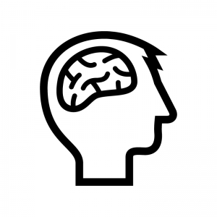
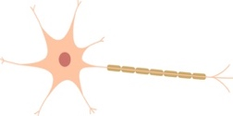
ニューラルネットワークの仕組み
脳
脳神経回路
ニューラルネットワーク
人工ニューロン
脳神経細胞を模した数理モデル
入力の総和が一定の値を超えたとき出力
入力
出力
Σ
φ
脳神経細胞
ニューロン
入力層
中間層（隠れ層）
出力層
入力層
出力層
・・・
・
・
・
・
・
・
・
・
・
(人工)ディープ・ニューラルネットワーク
多段階につなげた(人工)ニューラルネットワーク
(人工)ニューラルネットワーク
人工ニューロンを脳神経回路のようにつなげる

Slide 56
参考：深層学習で行っている計算
A
A+B=2の線
A
A+B=2の線
0
0
A1
A2
1
1
B1
B
B2
B
A2
A+B>2であれば1
A+B<2であれば0
Σ
φ
0
A1
A+B>2であれば1
A+B<2であれば0
B2
φ
0
Σ
φ
0
Σ
A2
A>Bであれば1
B1
A<Bであれば0
1ならば のグループ
Σ
φ
1
0ならば のグループ
B2

Slide 57
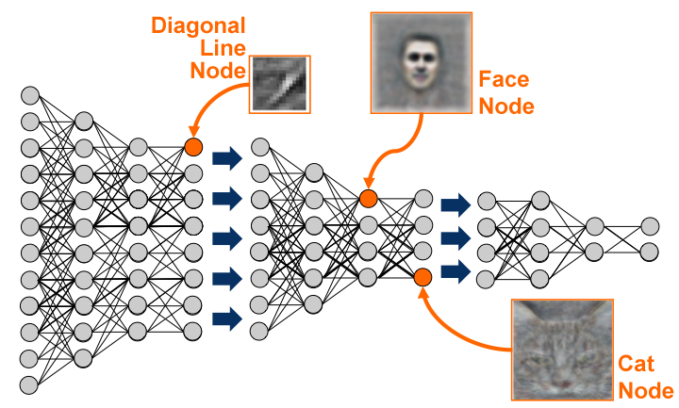
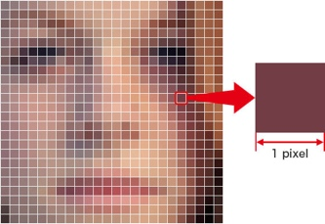

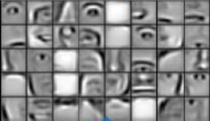
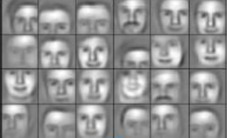
ディープラーニングとは
数百万から数千万画素
改装を重ねるごとに
層を増やせば増やすほど
認識精度を高められる
画素入力
点から線
線から輪郭
輪郭から部分
部分から全体
Notes:
例えば、画像であれば、点から線、線から輪郭、輪郭から部分、部分から全体のイメージへと概念がより高次元へと段階的に引き上げられてゆきます。換言すれば、「学習が徐々に深められる」と言ってもいいでしょう。この意味から「ディープラーニング」とばれています。
この方式は、人が設定したルールや学習モデルに沿って判断するのではなく、それ自体をコンピュータが学習して作り出すものです。つまり、「人には理解できない方法で判断する」とも言えます。どんなふうに考えたのか、人には分からないが正しい答えを導き出したということになるのです。
これまでとは全く違うコンピュータの出現と行っても言い過ぎではないでしょう。

Slide 58
ディープラーニングの学習方法
入力層
中間層（隠れ層）
出力層
学 習
ネコ
ネコ
・・・・・
ネコ
誤差逆伝播法
Backpropagation
ネコ
ネコ
出力層の結果が入力層と一致するように
中間層のつながりの重み付けを調整する
ネコ
入力層
単純だが膨大な繰り返し計算が必要！
出力層
学習によって作られた
推論モデル
・・・・・
イヌ 32% ×
ネコ 96% ○
ウシ 18% ×
入力と出力が
うまく一致する
重み付けの組合せ
を見つける
未知のデータ
「ネコ」
である
つながりの重み付け＝パラメーターの数が多いと性能が向上する

Slide 59
モデルとニューラルネットワーク
説明変数
関数
目的変数
データ
モデル
データ
・・・
・
・
・
・
・
・
ニューラルネットワーク

Slide 60
深層学習の問題点
深層学習が抱える問題点
学習に大量の教師データや計算資源（膨大な電力消費）が必要である。
学習範囲外の状況に弱く、実世界状況への臨機応変な対応ができない。
パターン処理は強いが、意味処理・説明などの高次処理はできていない。
問題克服の見通し
深層学習を超大規模化した基盤モデルによって精度・汎用性が高まり、人間離れした知能の可能性が示されたが、上記の問題点は 一部改善されたものの、論理推論・論理構築や実世界操作などに課題が残り、極めて大規模な計算資源を必要とする問題はいっそう深刻化した。
基盤モデルがなぜそのような高い性能を示すのか、そのメカニズムは明らかになっていない。
人間の脳の仕組みが未解明であり、その応用にも限界がある。

Slide 61
AIの可能性と限界
Notes:
61

Slide 62
「自動」と「自律」の違い
自動
Automatic
自律
Autonomous
火を触るとどうなるかを自分で確かめ
やけどを負った後、二度と触らない、
あるいは、どこまでなら近づけるか
といったルールを自分で作る
「触るとやけどをするから触らないように」
と指示され、その通りそれに従う
決められたやり方をその通りにこなす
自分で学習してルールを生成する

Slide 63

自動化と自律化の領域
発明
発見した事実を組合せ
過去になかった
創作物を創り出す
AGI
超人工知能
?
自律化
Autonomy
発見
過去の事実と照らし合わせて
新たな事実を見つけ出す
AGI
汎用人工知能
機械自らが手順や判断基準を見つけ出し、
人間が介在することなく実行する
判断
機械学習や認知機能によって未知の状況にも対応し、自ら判断して実行する
AI
最適化
状況の変化をセンサーやログによって収集し
人間の与えた基準で最適条件を見つけて実行
人工知能
人間の与えた手順や基準に従って、人間が介在することなく実行する
自動化
Automation
ルール
生産管理・販売管理・工程管理などの連続する一連の作業
一般的な
プログラム
分岐ルール
繰り返し
給与計算・部品表展開などの単一作業／ルーチンワーク
if〜then〜else〜
Notes:
「手間を省きたい、あるいは効率を上げたい」は、人間の本来的欲求とも言えるものです。道具は、そんな人間の欲求満たすために発展してきました。人工知能もまた、そんな歴史の延長線上に位置付けることができます。
ただ、人工知能がこれまでの道具と一線を画すとすれば、「自律化（Autonomy）」を実現しようとしていることにあるでしょう。
これまでも人間の与えた手順や基準に従って、人間が介在することなく実行する「自動化（Automation）」への取り組みは、おこなわれてきました。自動化の段階を追って整理すると次のようになります。
繰り返し：給与計算・部品表展開などの単一作業、すなわちルーティンワークの自動化。同じ作業の繰り返しで、単一の作業手順に従う。
ルール：生産管理・販売管理・工程管理などの連続する一連の作業で、ルールに基づく作業の自動化。状況に応じて条件分岐がおこなわれ、処理手順に一定の範囲でのバリエーションが与えられる。
最適化：状況の変化をセンサーやログによって収集し、人間の与えた基準で最適条件を見つけて実行させる自動化。予め想定される範囲や基準に基づくもので、例外的な状況については人間が判断する。
一方、人工知能の技術の発展は、機械自らが手順や判断基準を見つけ出し、人間が介在することなく実行する「自律化（Autonomy）」を実現しようとしています。自律化の段階を追って整理すると次のようになります。
判断：機械学習や認知機能によって未知の状況にも対応し、最適な条件を見つけ出し、自ら判断して実行する。
発見：過去の事実と照らし合わせて、新たな事実を見つけ出す。
発明：発見した事実を組合せ、過去になかった創作物を創り出す。
現在、人工知能の技術は、ある限られた範囲で自律的に判断するレベルにさしかかっている段階ではないでしょう。人工知能に関わる技術の発展は、将来、発見や発明などのより高度なレベルへと可能性を広げてゆくかもしれません。

Slide 64




人間とAIの役割分担
観察、対話、共感を通じ
個別性や希少性を見出す
独創性
知的
作業
人間は究極の特別を目指す
時々の条件や状況に応じた
最適を判断して選択する。
責任
常識からの
逸脱
生産性
考える
膨大なデータから
共通性や汎用性を見出す
AIは究極の一般を目指す

Slide 65


AIにできること、人間に求められる能力
自分で問いや問題を
作ることができない
与えられた問いや問題には
人間よりも賢く答えられる
言語力
表現力
読解力
対話力
人間に求められる能力
問いや問題を作る能力
人工知能を使いこなす能力
結果を解釈し活用する能力

Slide 66
Whyから始める
何を使って問題を解決するのか？
What
技術や手法、製品やサービスなどの
手段を具体化する
どのように問題を解決するのか？
HOW
構想や体制、開発や運用の
方針や計画を明確にする
いかなる問題を解決するのか？
WHY
Purpose（目的／存在意義）を
明確にする
人間でなければできない領域
なぜ、なんのために、何をしたいか

Slide 67





AIと人間の知能の違い 1 ／効率
数千キロワット／時
エネルギー
効率
数ワット／時
数万枚
データ
効率
数枚
数千時間
学習
効率
数分〜数時間

Slide 68
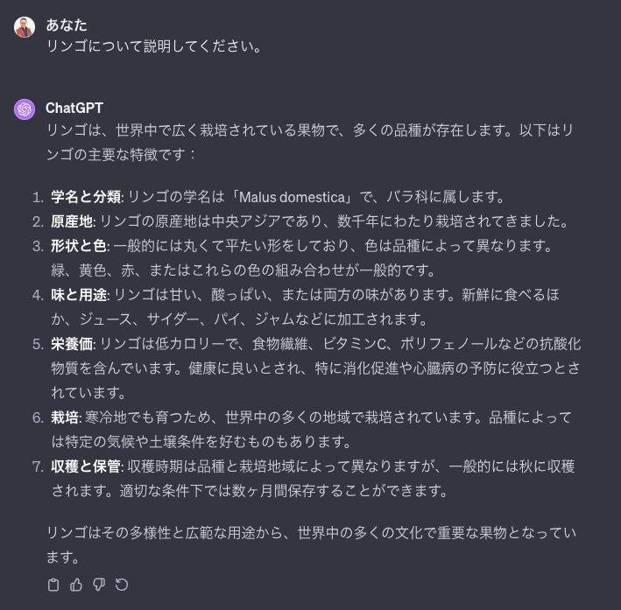

AIと人間の知能の違い 2 ／身体性
記号接地問題
Symbol Grounding Problem
AIの中では、単語が経験や感覚に対応していない、つまり身体感覚に「接地していない」
言語のみによる知識
言語+身体（色、感触、味、思い出など）による知識

Slide 69
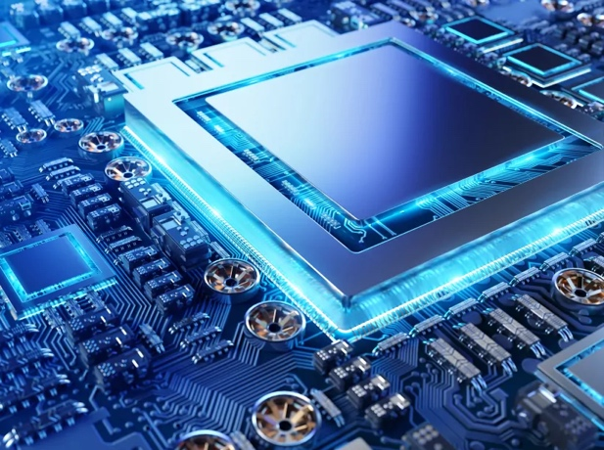
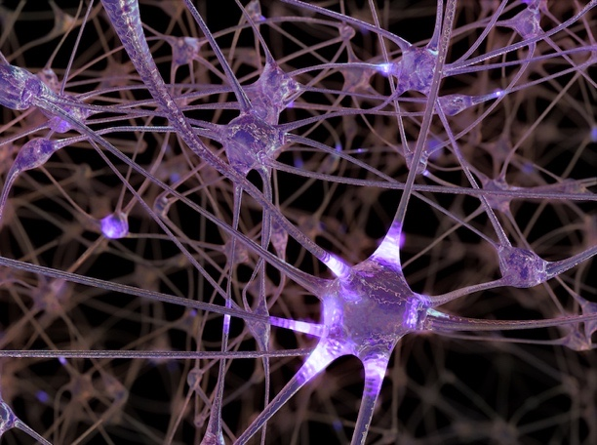

AIと人間で異なる知識
生成ＡＩが創り出す
世界シミュレーション
人間が創り出す
世界シミュレーション
ハードウェアとソフトウエア
脳の器官と構造
人間の知識で行うことと同等のことができることに対して、人間と同じような知識があると考えてしまう。
その結果、
AIにも意識や感情などがあるように錯覚してしまう。

Slide 70
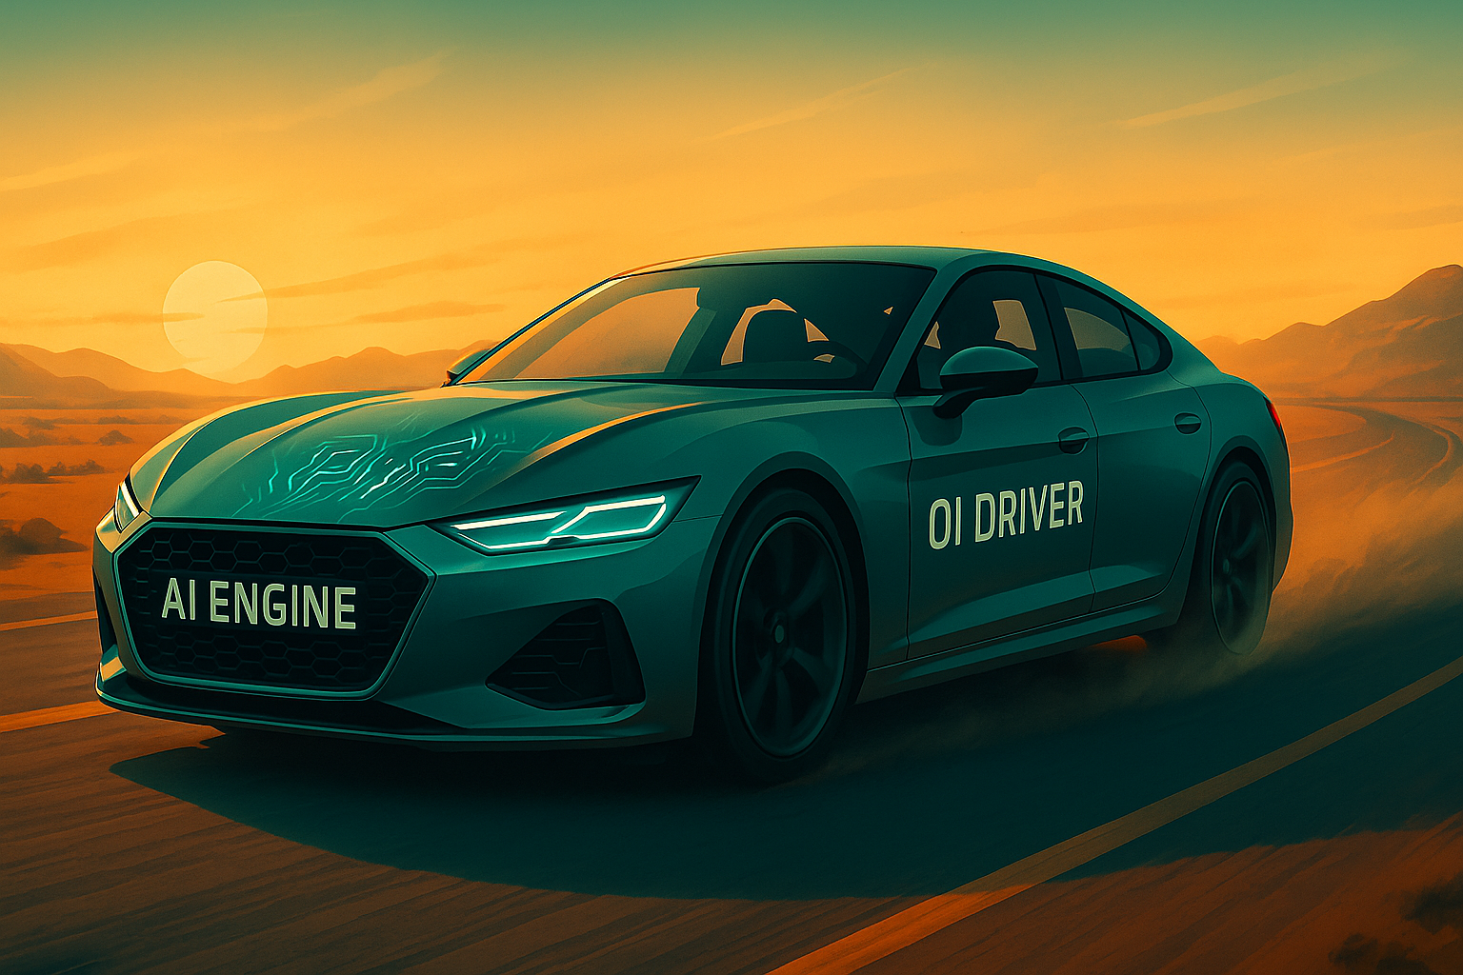
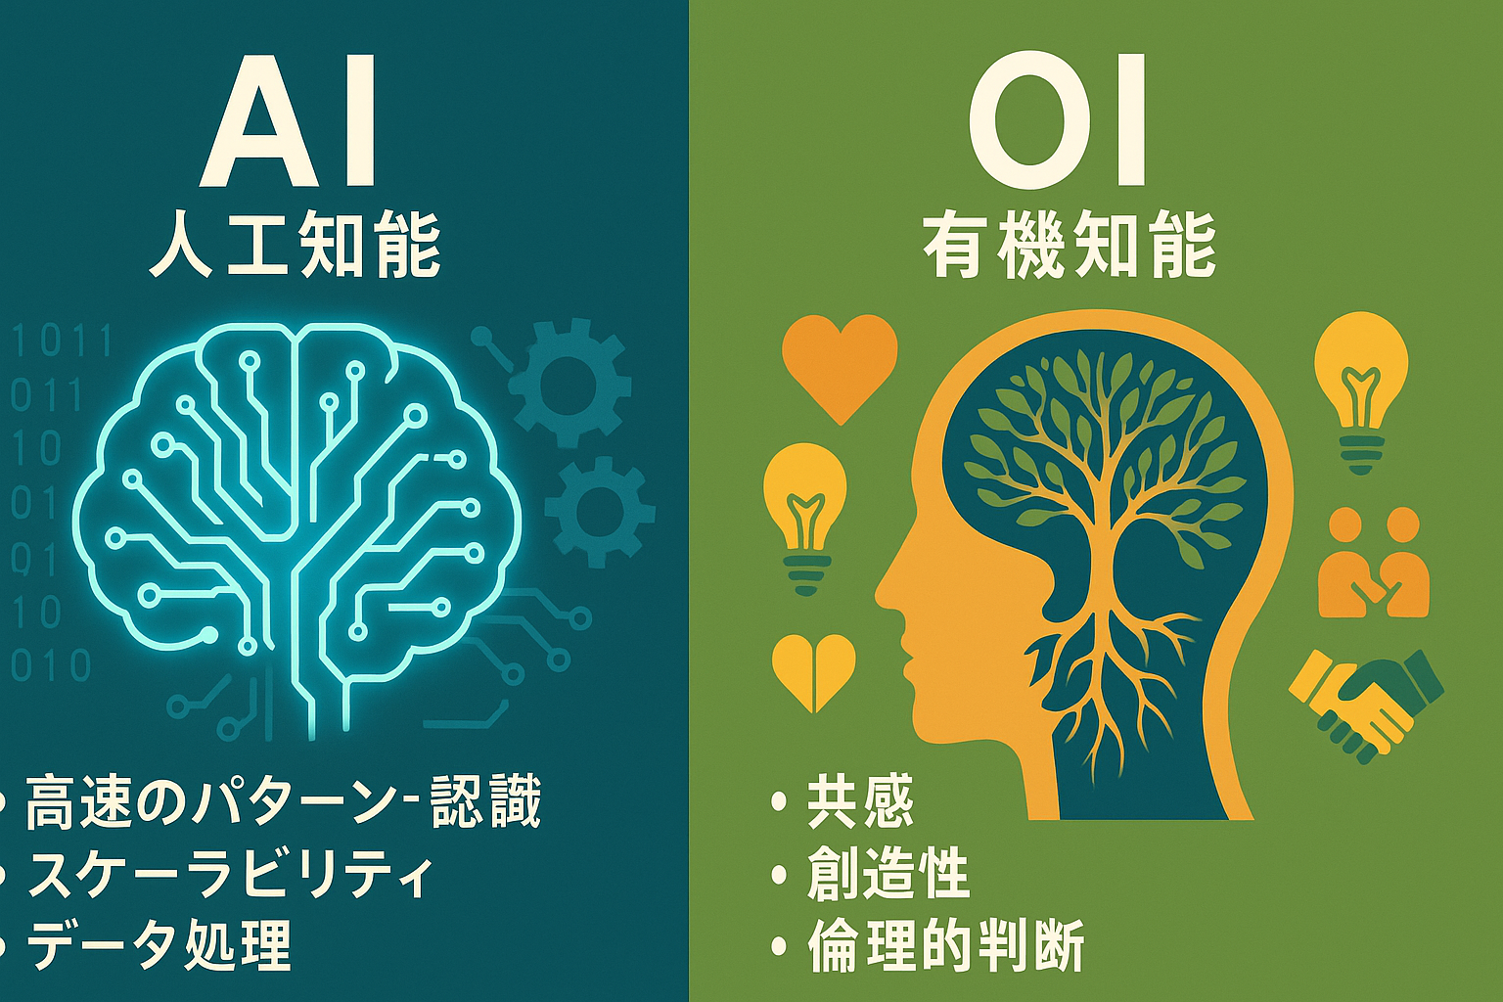
拡張知性＝AI×OI
項目 | AI Artificial Intelligence | OI Organic Intelligence
特徴 | 超高速で正確な計算機 膨大な選択肢を瞬時に示すことができる能力 | 意味を理解し、価値を創造する羅針盤 どの選択肢が本当に重要なのか判断する能力
基盤 | 半導体とアルゴリズム | 生体神経系（脳・身体）
学習源 | 大量のデータと計算パワー | 経験・感覚・人との関わり
得意領域 | 高速計算・パターン分析・反復作業 | 文脈理解・創造・倫理判断・共感
弱点 | 現実世界の“常識”がない・目的を自ら作れない | 計算速度や記憶の限界
エネルギー | 高消費電力（大量の電気を消費） | 低消費で適応的（おにぎり1個で数時間活動）
拡張知性 Augmented Intelligence
AI：目的地まで最速で到達するための「高性能エンジン」
AI
OI
アルゴリズム
の賢さ
人間の問い
の深さ
OI：どこへ向かうかを決め巧みにマシンを操る「ドライバー」

Slide 71




人間とAIの役割分担
AIの性能が上がるほど「人間ならではの性能」を向上させていかなければならない
OI
Organic Intelligence
上流
下流
どう判断するか（意思決定）
責任を持てるか（倫理判断）
何をすべきか（要件定義）
人間本来の知性
好奇心と問いの創出
責任担保とホスピタリティ
AI
Artificial Intelligence
中流
調査→要約→比較→資料化
手順が決まった作業
人工的な知性
知的力仕事の代替

Slide 72

仕事の生産性をあげる
人間のキャパシティ
人間のキャパシティ
仕事
仕事
人間
タスク
AI
タスク
人間
タスク
AI
タスク
仕事
仕事
人間
タスク
人間
タスク
人間
タスク
人間
タスク
人間
タスク
人間
タスク
仕事
仕事
人間
タスク
人間
タスク
AI
タスク
AI
タスク
人間
タスク
AI
タスク
仕事
AI
タスク
AI
タスク
人間
タスク
人間
タスク
仕事
仕事
人間
タスク
人間
タスク
AI
タスク
人間
タスク
AI
タスク
AI
タスク
人間
タスク

Slide 73
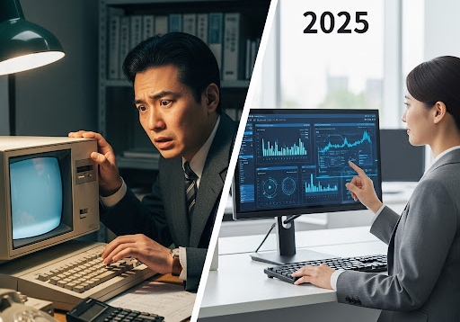
過去からの教訓
1985
2025
PCが仕事を奪ったのでしょうか？

Slide 74



仕事は０点からのスタートではなく80点からの修正へ
限界を超える
手間と時間が短縮される
スタート地点は
合格ラインから
100
合格ラインに立つまでに
時間と手間がかかる
80
合格ライン
50
0

Slide 75

AI時代に求められる人材像
AIを駆使して
自身のパフォーマンス
を高められる人材
AIにはない
人間的な魅力や独創性
を発揮できる人材
責任の担保と
リスクテイク
データやAIの背後にある
本質や課題を見抜く
AIと人間の
最適配置を設計
AIを作り
機能や性能の改善や向上
ができる人材

Slide 76
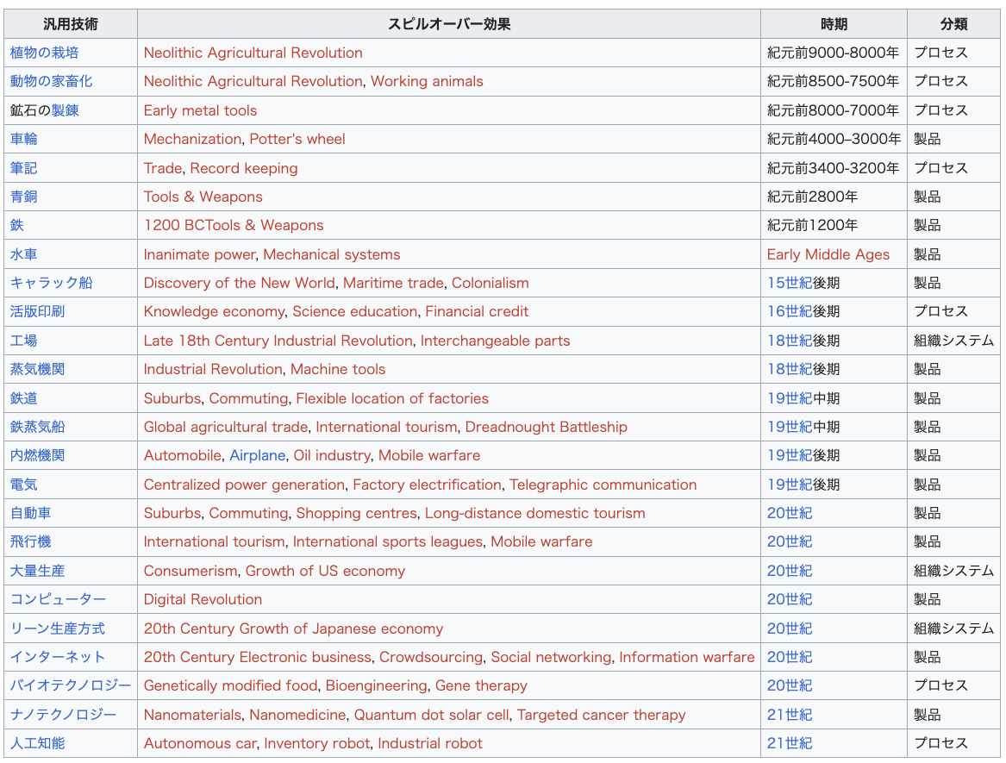
AIはGPT（汎用目的技術）である
※
暗いからと照明のスイッチを入れ、暑いからとエアコンを使います。
あなたは、その背景にある電気の存在をいちいち意識しますか？
汎用目的技術 GPT: General Purpose Technologies
遍在性（Pervasiveness）
経済や社会の広範な領域で利用される可能性を持つ。
継続的改善（Ongoing Improvement）
技術そのものが継続的に改良され、性能が向上し続ける。
イノベーションの誘発（Innovation Spawning）
その技術を基盤として、補完的な新しい技術やビジネス、
社会システムが次々と生まれる。
※ スピルオーバー効果：ある経済活動や政策、または個人的な経験の結果として、その直接的な影響範囲を超えて
思わぬところにまで良い（または悪い）影響が波及する現象です。

Slide 77
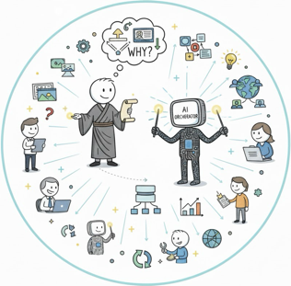


AI進化の3ステージと人間の役割
ステージ3：オーケストレーター（指揮者）
人間とAIが「協働する」
AGIへと進化することで、特定のタスクをこなす代理人を超え、複数のAIエージェントや人間、さらには様々な社会システムを統合し、全体を最適化する「指揮者」の役割をう。複雑なプロジェクトや事業全体を、人間が設定した「なぜやるのか（Why）」という目的に向かって自律的に指揮・運営していく。
「How」や「What」はAIが担う。人間の役割は、「Why（なぜ、我々はそれを目指すのか）」という、企業の存在意義や倫理観を定義し、AIに羅針盤として与えること。人間は「マネージャー」から、AIという強力な知性が暴走しないよう導き、その力を社会の善のために使うための「哲学者・ガバナー」へと、その役割を昇華させることが求められます。
ステージ2：エージェント（代理人）
人間がAIに「任せる」
自律的な「代理人」。人間が「何をすべきか（What）」という目標を設定すれば、「どのように実行するか（How）」を自ら計画し、複数のツールを使いこなしながらタスクを遂行する。
タスクを細かく指示するマイクロマネジメントから、明確なゴールを設定し、権限を委譲する能力が求められる。AIの自律的な行動を信頼しつつ、その結果を正しく評価・検証する仕組みを設計することが重要。人間は「監督者」から、AIエージェントというチームを率いる「プロジェクト・マネージャー」へと進化。
ステージ1：コパイロット（副操縦士）
人間がAIを「使う」
人間の「指示」に基づき、資料作成、情報収集、議事録作成といったタスクを支援する優秀な副操縦士。操縦桿を握っているのはあくまで人間であり、AIは私たちの知的生産性を飛躍的に向上させるためのパートナー。
AIから質の高いアウトプットを引き出す対話能力が重要。思考を的確に言語化する「プロンプトエンジニアリング」や、AIの回答を鵜呑みにせず、その真偽やバイアスを検証する「批判的思考」が求められる。人間は「実行者」から、AIという部下を使いこなす「編集者・監督者」へと役割を変えていく。

Slide 78
【業種別】5年後の未来シナリオ 1/2
1. 製造業：「サプライチェーン」から「デマンドチェーン」へ
  古い地図（改善）： AIで需要予測や在庫管理を「改善」し、効率的にモノを押す（プッシュ型）。
  新しい地図（変革）： AIが顧客のリアルタイム需要を検知し、設計から生産まで全ての工程を引っ張る（プル型）。
  ビジネスモデル： 「モノ売り」から「顧客の成果を最大化するコト売り（例：コマツ、Shein）」へ変革する。
2. 金融業：「AI金融執事」が価値を交換する「トークン・エコノミー」
  古い地図（改善）： AIチャットボットや不正検知で、既存の金融商品を効率的に売る。
  新しい地図（変革）： AIとブロックチェーンが融合。不動産なども含めたあらゆる資産を「トークン」で管理・交換する経済圏が誕生。
人間の役割： 「AI金融執事」が個人の全資産ポートフォリオを自律的に最適化する。
3. 医療・製薬：AIと生命科学の融合がもたらす「予測・再生医療」
  古い地図（改善）： AIによる画像診断支援や創薬期間の短縮など、「病気を治す」医療を効率化。
  新しい地図（変革）： AIがバイタルデータや遺伝子情報から病気を数年前に予測し、iPS細胞や遺伝子治療で発症自体を防ぐ。
  中心の変化： 医療の中心が「病院での治療」から「日常生活での予測」へシフトする。
4. 小売・流通業：「予測配送」と「自律型店舗」がもたらす無人化革命
  古い地図（改善）： AIカメラによる動線分析やレコメンドエンジンの精度向上で販売を促進。
  新しい地図（変革）： AIが注文前に需要を予測し、無人倉庫でロボットが商品をピッキング、ドローンや自動運転車が配送する「生活自動化サービス」へ。
  キー技術： AIとロボット（フィジカルAI）の高度な融合（例：Ocado）。

Slide 79
【業種別】5年後の未来シナリオ 2/2
5. SI事業者・ITベンダー：「人月商売」から「価値共創パートナー」へ
  古い地図（改善）： 生成AIで開発を効率化し、「人月商売」の利益率を上げる。
  新しい地図（変革）： 顧客の事業成果にコミットし、AIプラットフォーム等を活用してビジネス変革そのものを支援。
  収益モデル： 成果報酬（レベニューシェア）やサブスクリプションなど多様化。
6. 農業：「匠の技」から「データ駆動型精密農業」へ
  古い地図（改善）： ドローン農薬散布など、熟練農家の経験と勘をテクノロジーで補助・効率化。
  新しい地図（変革）： AIが完全制御する「植物工場」で、天候に左右されず無農薬・高品質な作物を365日安定生産。
  労働力の変化： 収穫や梱包はロボットが担い、農業は労働力不足から解放される。
7. 自治体（市町村）：「お役所仕事」の終焉と「パーソナライズド市民サービス」
  古い地図（改善）： AIチャットボットやAI-OCRで、既存の「お役所仕事」を効率化。
  新しい地図（変革）： 市民が申請するのではなく、行政がAIでライフイベントを検知し、必要な支援を能動的に届ける（プッシュ型）。
  実現の鍵： 「AI市役所アシスタント」が、一人ひとりの生涯に寄り添う。
8. 教育：「一斉授業」から「個別最適化された生涯学習」へ
  古い地図（改善）： AIによる自動採点など、既存の学校システムを効率化。
  新しい地図（変革）： 生涯寄り添う「AI学習メンター」が、一人ひとりの特性や興味に合わせ、世界に一つの学習カリキュラムをリアルタイムで提供。
  教員の役割： 知識を教える「Lecturer」から、生徒の好奇心を引き出す「Facilitator」へ。

Slide 80
AIがもたらす4つの根源的パラダイムシフト
「モノ売り」から「コト（成果・体験）売り」へ
原則： 競争の主戦場が、製品のスペックから、顧客が手にする「成果」や「体験」へと完全に移行する。
ビジネスモデル：
旧・ 一回限りの「トランザクション型」
新・ 継続的な関係を築く「リレーションシップ型」
具体例：
製造： 「シャツ」を売る→「パーソナルスタイリスト」という体験
金融： 「投資信託」を売る→「ライフプランの最適化」という成果
医療： 「薬」を売る→「病気にならない生活」という体験
「事後対応」から「事前予測・能動的関与」へ
  原則 ： AIが顧客のニーズを事前に予測し、企業側から能動的に働きかける関係性へと変化する。
  変化 ： 顧客がニーズを自覚する前に、最適なソリューションを提案する。
  具体例：
    小売業： 注文する「前」に商品を届ける。
    金融業： 意識する「前」に最適なローンを提案する。
    医療 ： 病気になる数年「前」に予防策を提示する。
業界を横断する
次世代ビジネス
の原理・原則
「マス」から「パーソナル（n=1）」へ
原則 ： AIにより、顧客一人ひとりに完全最適化された製品・サービスを、大規模に提供することが可能になる。
変化 ： 「平均的な顧客」をターゲットにするマスマーケティングの常識が崩壊する。
具体例： 製造業： あなた専用の製品を作る
（マス・パーソナライゼーション）
医療 ： あなた専用の予防プログラムを提供する
（パーソナライズド・ウェルネス）
「データ」が信頼を介して「関係資本」へ
  原則： 企業の最も重要な資産が、工場などの物理的な資産から、顧客との信頼関係そのものである「関係資本」へとシフトする。
  競争力の源泉：顧客データを、顧客の利益のためにのみ活用するという強いガバナンスと倫理観。
  具体例：
    顧客は最も低金利な銀行ではなく、最も信頼できる「AI金融執事」に資産を託す。
    最も安い店ではなく、最も生活を豊かにしてくれる「生活自動化サービス」を選ぶ。

Slide 81




AIが変える「仕事のOS」 ～3つの次元での変容～
価値創造の単位
「モノ売り」から「コト（成果・体験）売り」への完全移行
    原則： 競争の主戦場が、製品のスペックから、顧客が手にする「成果」や「体験」へと完全に移行する。
    ビジネスモデル： 旧・ 一回限りの「トランザクション型」／新・ 継続的な関係を築く「リレーションシップ型」
    具体例：製造業 「シャツ」を売る → 「パーソナル・スタイリスト」という体験を提供
    金融業 「投資信託」を売る → 「ライフプランの最適化」という成果を提供
    医療 「薬」を売る → 「病気にならない生活」という体験を提供
仕事の起点
「経験と勘による検索」から「データと対話による創造」へ
  原則： ビジネスの起点が、人間の需要予測からAIによるリアルタイムの需要検知に変わる。
  UIの変化：キーワード検索から、AIとの対話を通じて新たな知識やアイデアを共創するス タイルへ。
人間の役割
「管理（Management）」から「意味の付与と指揮（Orchestration）」へ
    原則： プロジェクト管理やタスク割り当ての多くをAIが最適に行う。
    人間の役割： なぜ仕事をするのかという「意味」や「目的」を与えAIが倫理の範囲で能力を発揮できるよう導く「指揮者（Orchestrator）」。

Slide 82

未来への教訓
NVIDIA・CEO
ジェン・スン・ファン
AIが仕事を奪うのではなく
AIを使いこなす人たちによって淘汰される

Slide 83
今後、3〜5年後を想定したAIの主要トレンド
自律型AI (Agentic AI) ／AIエージェント（AI Agent）
指示を待たず自律的に計画・実行するAI。複雑な業務の自動化や個人のニーズに最適化されたアシスタントを実現。
マルチモーダルAI
テキスト・画像・音声など複数の情報を統合的に理解するAI。人間とのより自然な対話や高度な分析が可能。
XAI (説明可能なAI)
AIの「なぜ？」を解明し、判断根拠を人間に示す技術。金融や医療など、高い信頼性が求められる分野で不可欠。
スモールモデル (小規模モデル)
特定タスクに特化し、低コスト・高効率で動作するAI。スマートフォンなどデバイス上の利用（エッジAI）を促進。
量子AI
量子コンピュータの計算能力をAIに応用する技術。創薬や金融など複雑な問題解決への貢献が期待される。
中核技術と方向性
生成AIの進化と深化
テキストからの動画生成、外部情報参照（RAG）、特定産業に特化したモデルの登場など応用範囲と信頼性が向上。
AIガバナンスと倫理、セキュリティ
AIを安全かつ倫理的に利用するためのルール作りや体制整備。偽情報対策やサイバーセキュリティの重要性が増大。
グリーンAI
AIの膨大なエネルギー消費を抑制するための省電力技術。持続可能なAI開発のために不可欠。
環境と基盤
長期展望
AGI (汎用人工知能) と ASI (人工超知能)
人間のように考え行動するAGI、人間を遥かに超えるASIがAI研究の究極的な目標。今後3〜5年での実現は困難だが、現在の技術トレンドはAGI実現に向けた布石であり、その可能性や倫理に関する議論が活発化。

Slide 84
ロボティクス
Notes:
84

Slide 85



Informational AIとPhysical AI
比較項目 | Informational AI | Physical AI
基本 | 情報を操る | 身体を操る
活動場所 | デジタル空間（PC・サーバー内） | 現実空間（道路・工場・家庭など）
身体 | なし（ソフトウェア） | あり（ロボット、車など）
主な仕事 | 処理・分析: 大量のデータからパターンを見つけ出し、情報を整理。 生成: 文章、画像、音楽、コードなど、新しい情報を生み出す。 予測・推薦: 過去のデータから未来を予測、ユーザーに合ったものをおすすめ。 対話: 人間の言葉を理解し、自然な会話。 | 認識: センサー（カメラ、マイク、LIDARなど）を使って、周囲の状況を認識する。 判断: 認識した状況に基づき、次にどう動くべきかを判断する（この「脳」の部分には情報AIの技術が使われます）。 行動: アクチュエーター（モーター、タイヤ、アームなど）を動かし、物理的な作業や移動を行う。
インプット アウトプット | 主にテキスト、画像、音声などの「データ」 | センサーから得た「現実の情報」と、モーターなどへの「物理的な動き」
具体例 | 対話型AI（チャットボット）: ChatGPTやGeminiなど、質問に答えたり文章を作成したりするAI。 検索エンジン: Google検索など、膨大な情報から最適な答えを探し出すAI。 レコメンデーションAI: Amazonの「おすすめ商品」や、Netflixの「おすすめ動画」を表示するAI。 画像生成AI: DALL-EやMidjourneyなど、指示（プロンプト）に基づいて新しい画像を生成するAI。 翻訳AI: Google翻訳など、ある言語を別の言語に自動で翻訳するAI。 | 自動運転車: カメラやセンサーで周囲の車や歩行者を認識し、ハンドルやブレーキを操作して走行するAI。 お掃除ロボット: 部屋の間取りや障害物を認識し、効率的に掃除して回るAI。 産業用ロボット: 工場のラインで、部品を正確につかんだり、組み立てたりするロボットアーム。 配送ドローン: 荷物を指定された場所まで自動で飛行し、届けるAI。 人型ロボット: バランスを取りながら二足歩行したり、人間とコミュニケーションをとったりするAI。
Informational AI
Physical AIが賢く動かすために
その「脳」として内蔵
Physical AI

Slide 86

Figure 3
身長:約167cm、体重:60kg。
最大20kgの荷物を運ぶことができ、1度の充電で5時間稼働。
同社が開発したロボット制御のためのAIモデル「Helix」向けに設計。

Slide 87



ロボティクス（ロボット工学とは）
ロボティクスとは、ロボットの構想、設計、製造、運用などを包括的に扱う工学の一分野で、人間の役に立つロボットを実現する学問。ロボット工学とも呼ばれ 、機械工学、電気工学、情報工学など、ロボットの運用に必要な様々な技術や知見を総合的に研究する学問分野。
ロボットの6つのカテゴリー
自律移動ロボット (AMR):
センサーやカメラなどの技術を用いて周囲の状況を把握し、自ら判断して移動するロボット。 例えば、近づいてくる労働者を避けたり、正確な荷物を持ち上げたり、消毒に適した表面を選択したりすることができる。
無人搬送車 (AGV):
レールや事前に定義された経路に沿って移動するロボット。 多くの場合、オペレーターによる監視が必要。倉庫や工場内の管理された環境で資材を搬送したり、物品を移動したりするのに利用。
多関節ロボット:
人間の腕の機能を模倣したロボットで、2～10個の回転関節を備えている。 関節が多いほど動きの自由度が高くなり、アーク溶接、マテリアルハンドリング、マシンテンディング、パッケージングなどに最適。
人型ロボット（ヒューマノイド）:
人間の形をしたロボットで、二足歩行や物体操作など、人間に近い動作を行うことができる。
協働ロボット: 人間と協力して作業を行うロボットです。安全柵なしで人間と一緒に作業できるよう、安全性に配慮した設計がされている。
ハイブリッドロボット:
上記の複数のカテゴリーに属する特徴を持つロボット。例えば、AMRと多関節ロボットを組み合わせた、移動しながら作業を行うことができるロボットなど。

Slide 88


ロボティックスを支える技術とその適用
労働力不足の解消
人間の代わりに作業を行うことで、人手不足を解消。 特に、サービス業界や製造など、より多くの業界にとって、ロボティクスは潜在的な解決策となっている。
高齢化社会への対応
介護ロボットや医療ロボットにより高齢者の生活を支援。 AIロボットは高齢者介護問題の解決に役立つと期待。
危険作業の代替
危険な作業を代替し労働災害を抑止。危険な環境（放射性物質の検査、爆弾検知、除染など）や製造工程、人間が生存できない場所（宇宙、水中、高温下、危険物質や放射線の洗浄・封じ込めなど）で使用 。
医療
介護福祉
災害対応
接客
宇宙開発
AI 人工知能
ロボットの知能化に不可欠な技術、画像認識、音声認識、自然言語処理など様々な機能を実現。
AI研究とロボット研究の融合により、AI・ロボティクスが誕生し、新たな成長分野として期待。
AI・ロボティクスは、従来の産業用ロボットやサービスロボットだけでなく、あらゆるモノが知能化した社会の実現につながる。
メカトロニクス
機械設計、電子回路、ソフトウェアが一体となってロボットシステムを形成する技術。
正確な動作を実現するためのフィードバック制御、最適化アルゴリズム、動作計画アルゴリズムなど技術が鍵。
ロボット間の連携やクラウドとのデータ共有を実現し、遠隔操作や協調動作を可能にすることも含まれる。
IoT モノのインターネット
ロボットをインターネットに接続し、データの収集・分析、遠隔操作、他のデバイスとの連携などが可能。
IoTとの連携で、ロボットはリアルタイムでデータを収集し、環境に応じた適切な行動ができるようになり、実行パターンの多様化が進む。

Slide 89
適用事例
業界 | 適用 | 効果
製造業 | 溶接、塗装、組み立て、検査 、状態監視と異常検知 、マスカスタマイゼーション 、外観検査 ¹⁹ | 労働力不足の解消、生産性向上、品質向上、コスト削減、従業員の安全確保
物流業 | 倉庫内での搬送作業、配送センターでの仕分け作業、在庫データの把握による自動運搬、複数台のロボットによる連動、自動配送 ²⁰ | 効率化、コスト削減、人材不足の解消
医療・介護 | 手術支援ロボット、リハビリテーションロボット、介護支援ロボット、排泄支援ロボット、見守りロボット ⁹ | 医療従事者不足の解消、介護者の負担軽減、患者のQOL向上
農業 | 農薬散布、収穫、選別 | 省力化、人材不足の解消
建設業 | 重機を遠隔操作、危険な高所作業の代替、高力ボルトの締め付け、長尺の資機材の自動搬 | 労働災害の防止、効率化
災害対応 | 災害現場での捜索・救助活動、復旧作業 | 人命救助、二次災害の防止
小売業 | 在庫管理、棚詰め、顧客サービス | 効率化、顧客満足度向上
スマートシティ | 道案内、情報サービス、商品の配送、安全パトロール、都市の建設、Woven Cityプロジェクト | 利便性向上、安全性向上、効率性向上
宇宙探査 | 軌道上衛星サービス、宇宙での組み立てと製造、衛星サービス、破片の除去 | 宇宙開発の進展、新たな知見の獲得
教育 | プログラミング教育
その他 | 危険な環境での作業（放射性物質の検査、爆弾検知、除染など） | 労働災害の防止

Slide 90
データサイエンス
Notes:
90

Slide 91




デジタル×データ×AI が支える存続と成長のプロセス
大半がゴミ
金鉱石
業務の自動化／自律化
データ
戦術の最適化を維持し続ける
精錬して
金を取り出す
AI
事業の存続と企業の成長
戦略を俊敏に変化させ続ける
デジタル
金鉱石を採掘
示唆と洞察の提供
迅速な事実の把握
的確な未来の予測
圧倒的なスピードの獲得
イノベーションの繰り返し

Slide 92
データサイエンス
事業や経営を理解する
ビジネス
分析
経営や事業
の
課題や戦略
データから
課題や仮説
を導く
データを収集する仕組みを作り
管理、加工する
情報システム

Slide 93

データサイエンティストの定義
データサイエンス力、データエンジニアリング力をベースに
データから価値を創出し、ビジネス課題に答えを出すプロフェッショナル

Slide 94
データ取得のためのプロセス設計
ステップ１：目的から仮説を導く
事業目的を明確にする
その目的を達成する上での事業課題を洗い出す
事業課題を解消できるソリューション／事業の仮説を設定する
ステップ２：データ項目とモデルを設定する
仮説の有効性を検証するために必要なデータ項目を決定する
必要なデータ項目が取得できる状況や条件を洗い出す
仮説を裏付けるプロセス・モデルを考える
評価・改善
ステップ3：データの取得とフィードバック
必要なデータ項目を含むデータとその取得方法を考える
ユースケースやペルソナを設定しデータ取得のストーリーを設計する
ソリューション／事業を開発・実践しフィード・バックを手に入れる

Slide 95
データ活用の実践プロセス
評価・改善
業務担当者と分析担当者で
ビジネスの要件と課題を共有
仮説を検証するためのデータ
を選定、収集、洗浄、加工
施策の有効性を評価する
予測モデルを構築する
モデル構築
モデル運用
課題定義
仮説設定
データ
収集・加工
データ探索
施策策定
施策実施
ビジネスの要件と課題
を踏まえて仮説を設定
データを分析し統計的に有意な
データ項目を特定、仮説を検証
仮説検証の結果を踏まえ
ビジネス施策を策定
課題定義：「運送事業者に対する交通事故における保険金支払額を減らす」というビジネス要件を満たすために、「交通事故の発生頻度を減らす」という課題を設定
仮説設定：事故の発生原因として、安全運転を徹底すれば、課題解決になるとの仮説を設定、合わせて何をもって安全運転かどうかを評価する基準として、事故の発生頻度が、急加速・急減速の発生回数と、「急」の強さを設定
データ収集・加工：契約企業の車両に車両の動きを検知するセンサーを搭載し、丁寧な運転か、乱暴な運転、あるいは、適切に休憩を取っているかなどを時間帯、運転手の性別、運転時間などとの関係とともにデータを収集、無関係と考えられるデータやノイズを除去、利用しやすいデータ形式に加工
データ探索：収集したデータを使って統計あるいは機械学習等の分析ツールを使用し、事故の発生頻度が、急加速・急減速の発生回数と、「急」の強さが、統計的に有意であることを突き止め、仮説の有効性を検証
施策策定：急加速・急減速の発生回数と「急」の強さを検証する車載センサー開発、契約車両に設置、データ探索で明らかになった確率値を前提に「安全運転スコア」を計算、安全度が高い運転者の保険料率を引き下げることで、事業主に安全運転励行のインセンティブを与える。
モデル構築：データ探索で明らかになった優位なデータ項目と確率分布に基づき「安全運転スコア」算出する。
評価・改善：施策実施の結果や「安全運転スコア」モデルの有効性をデータから評価し、改善のサイクルを回す。

Slide 96
参考：データサイエンティストの業務
後藤真理絵／リクルートマーケティングパートナーズ Data Scientist、Quipper Data Scientist

Slide 97

ネットコマース株式会社
180-0004 東京都武蔵野市吉祥寺本町2-4-17
エスト・グランデール・カーロ 1201
http://www.netcommerce.co.jp/

